Slide 1
EUROPA.-LA VUELTA AL MUNDO EN 885 JARDINES.-IRLANDA.-
POWERSCOURT
Selección de textos y fotografías por
JOSE ELIAS BONELLS

Slide 2
Powerscout
La casa y los jardines Eniskerry
Condado de Wicklow.-Irlanda
Powerscourt es una de las grandes propiedades mas bellas de Irlanda.
Hacia 1.300 se había construido en este lugar un castillo propiedad de la familia Poer ( Power).
Después fue ocupado por familias poderosas.
En 1.603 se otorga el castillo y los terrenos a un ingles recién llegado a Irlanda, Richard Wingfield militar que se le nombro mariscal.
Sus descendientes vivieron en Powerscourt mas de 350 años.

Slide 3
En el siglo XVIII se hacen grandes remodelaciones en el castillo y los terrenos donde se construyen diversos jardines y terrazas esmeradamente planeados por el arquitecto Richard Castle.
De las alteraciones realizadas un siglo mas tarde nace el espectacular jardín actual.
El VI Vizconde de Powerscourt encarga a Daniel Roberston el diseño de nuevos esquemas para los jardines.
Se crea la terraza situada cerca de la casa, a la muerte del Vizconde se interrumpen las obras que continúan por su hijo en 1850.
Se plantan arboles y se incorporan una asombrosa colección de estatuas, trabajos de hierro forjado y otros elementos decorativos.

Slide 4
Los jardines italianos
La casa y el lago están conectados por una serie de terrazas que orientan la vista hacia las laderas de la montaña Sugar Loaf,
Las diversas estatuas que adornan las terrazas de mármol en el nivel superior y de bronce en los niveles inferiores fueron coleccionadas por el VI y VII vizcondes de numerosos lugares de Europa.
Los caballos alados de tamaño natural que hacen guardia en el lago son parte del escudo de la familia y se esculpieron en Berlín en 1869.

Slide 5
El Jardín Vallado.-Walled Garden
Es uno de los rasgos mas antiguos de Powerscourt figurando en un plano de la propiedad en 1740.
Es famoso por sus elaboradas verjas y un bello arriate de
plantas perennes.
El estanque del Delfin.-Triton Lac
Originalmente era un estanque para peces, debe su nombre a la fuente situada en el centro.
Esta rodeado de cedros rojos del Japón.-Cryptomeria japonica plantadas en 1864.

Slide 6
El cementerio de mascotas
Lapidas de piedra marcan las tumba de los animales de compañía de las familias Wingfield y Slazenger.
El cementerio es uno de los mas grandes de este estilo que existen en jardines privados de Irlanda.
El jardín japonés
Se construye en 1908 al sur del estanque de Tritón , a lo largo de una serie de senderos concéntricos se puede contemplar el jardín con una pagoda, diversas lámparas de piedra y un arroyo con varios puentes.
En la vegetación se incluyen arces japoneses, azaleas y Trachycarpus excelsa.

Slide 7
El valle de la Torre
El nombre del valle deriva de la torre Pepper Pot o Pimentero que se alza en la cima.
Es un mirador construido en 1911 con motivo de la visita del Príncipe de Gales.
El bosque contiene numerosos ejemplares de coníferas de procedencia americana ,famosas por su rareza en Irlanda.
Desde hace mas de 200 años numerosos visitantes acuden a Powerscourt atraídos por su magnifica cascada la mas alta de Irlanda con 121 m. rodeada de bosques.

Slide 8
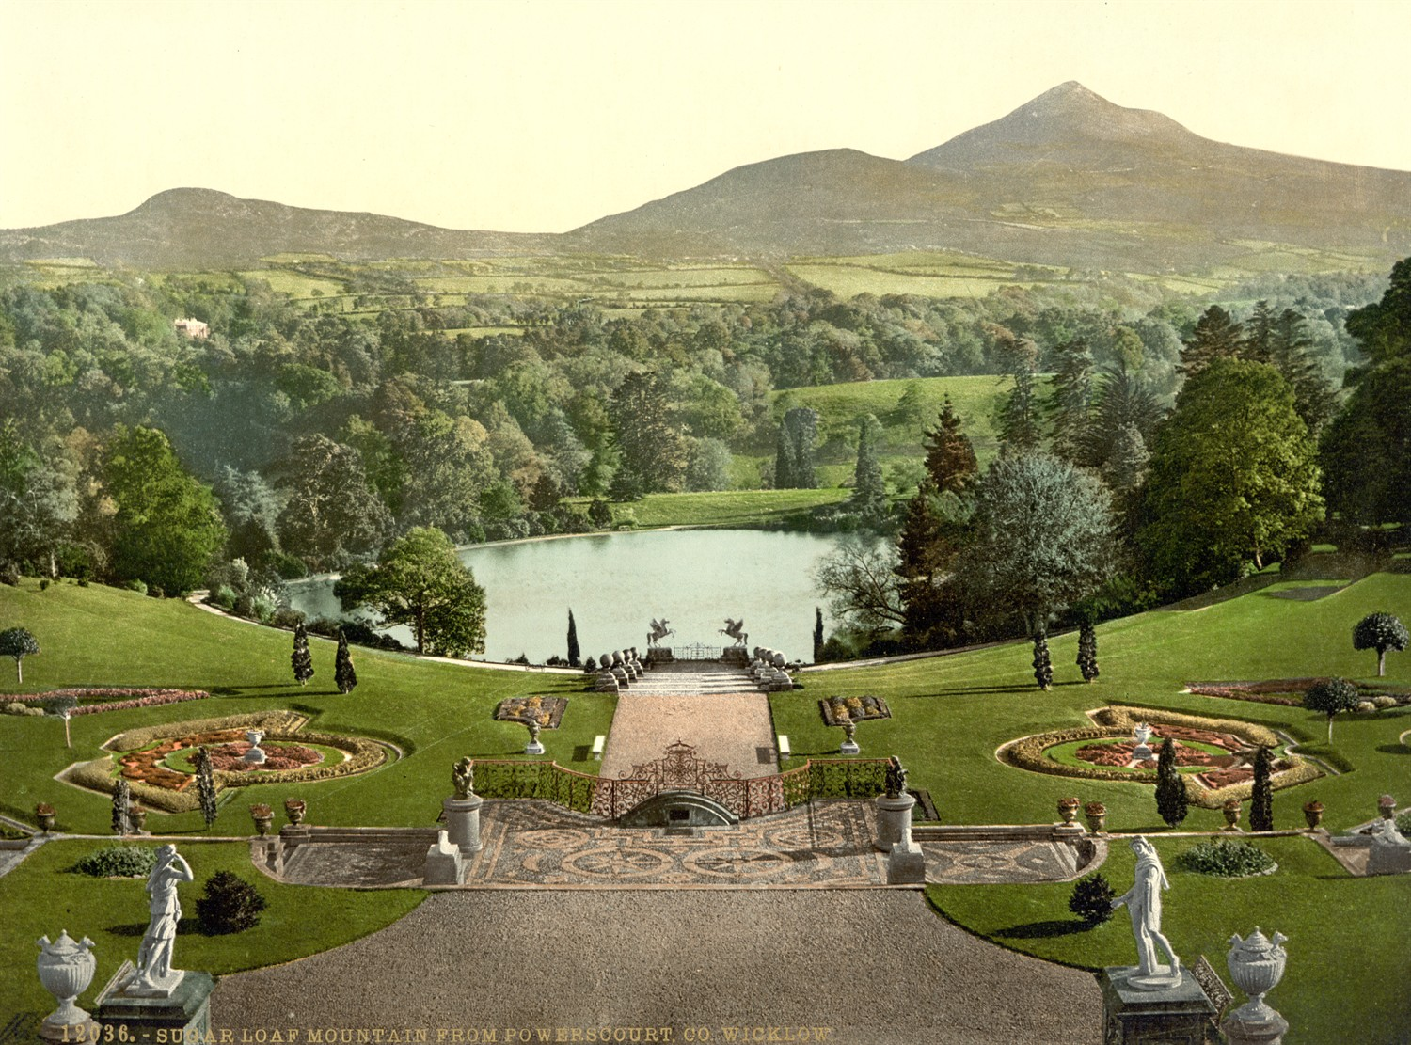
Notes:
Laderas de las montañas de Sugar Loaf

Slide 9
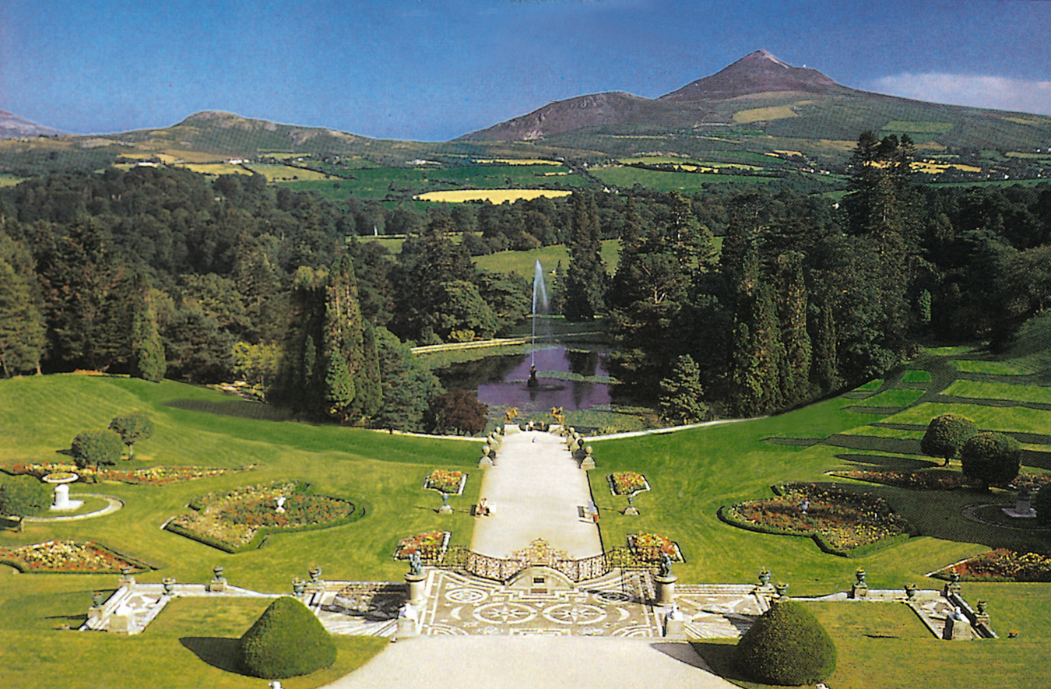
Notes:
Powerscourt

Slide 10
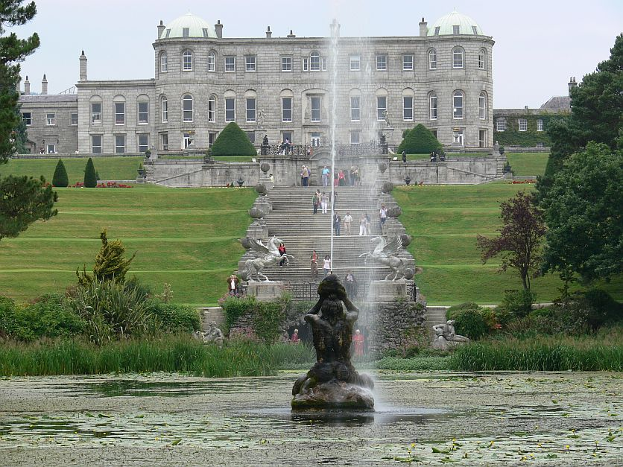
Notes:
Powerscourt

Slide 11
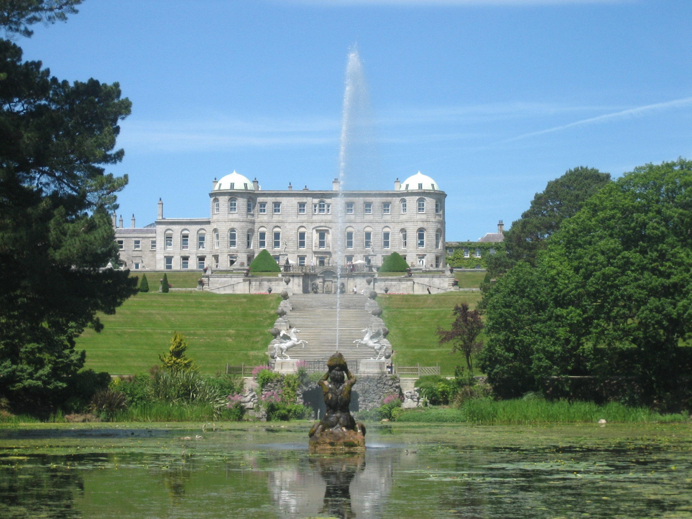
Notes:
Powerscourt

Slide 12
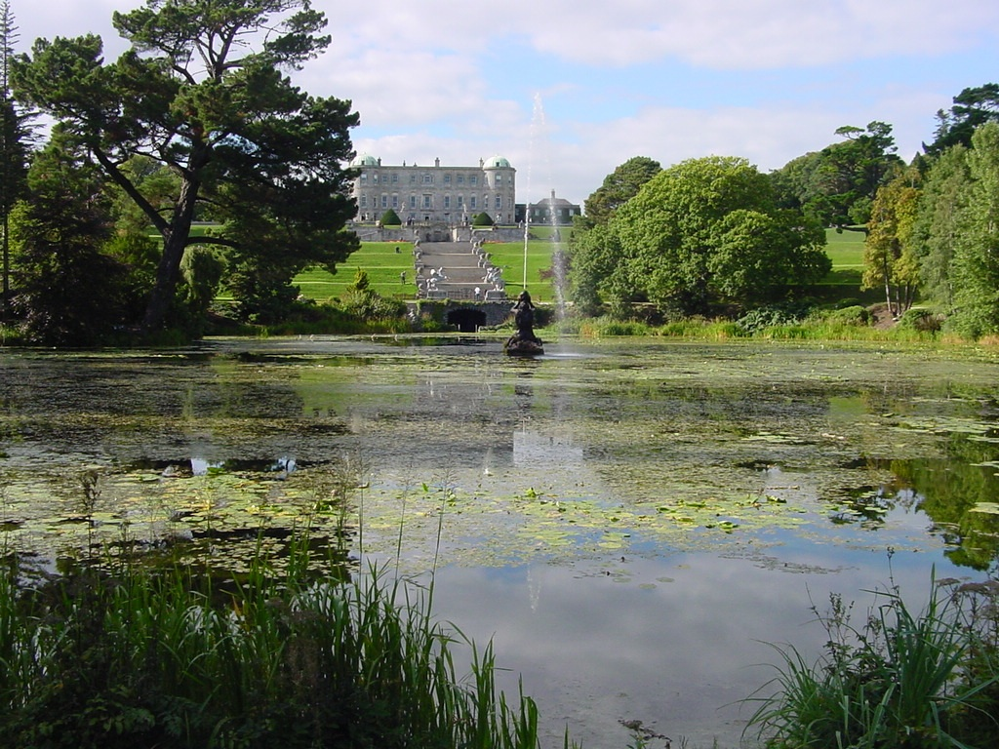
Notes:
Lago Triton

Slide 13

Notes:
Powerscourt

Slide 14
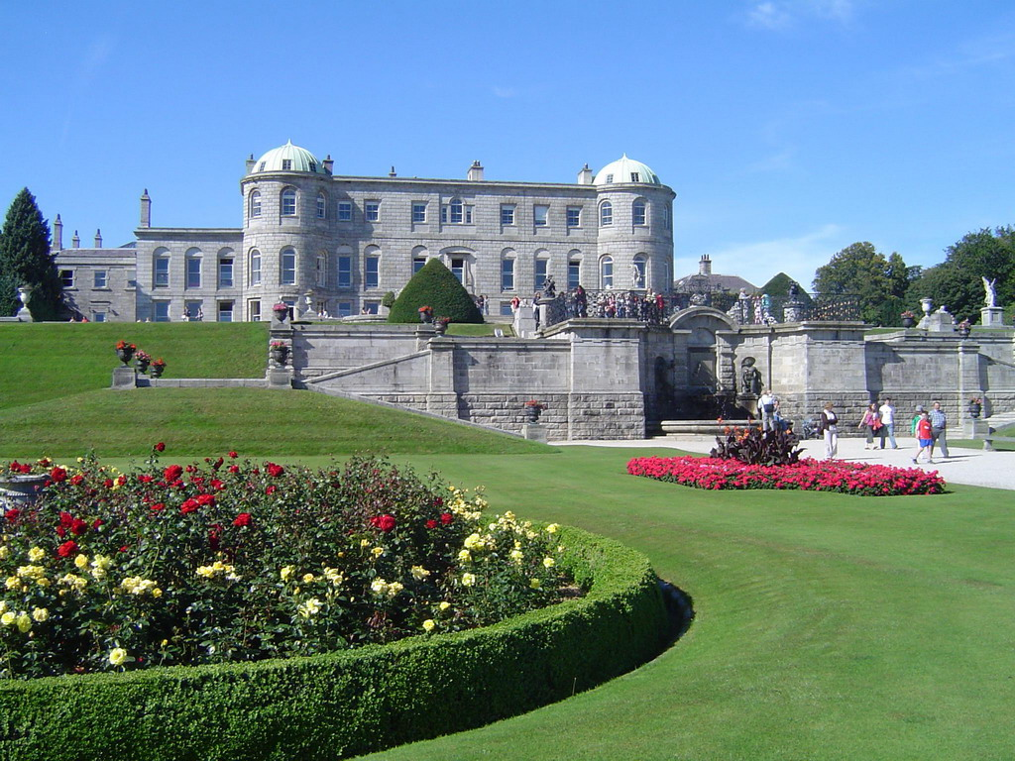
Notes:
Powerscourt

Slide 15
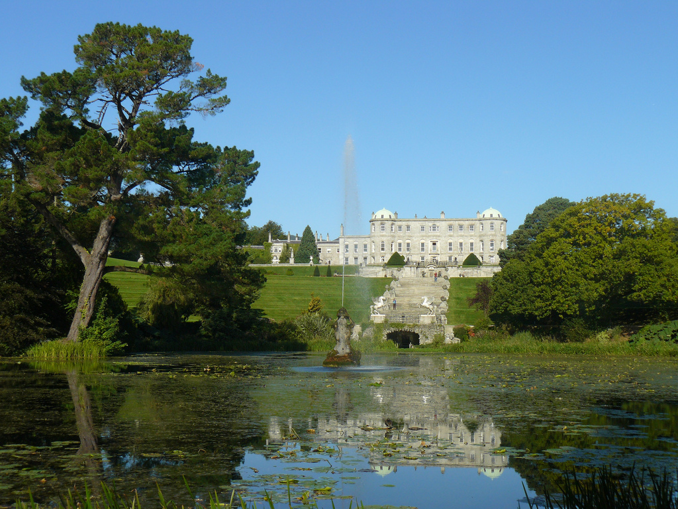
Notes:
Powerscourt

Slide 16
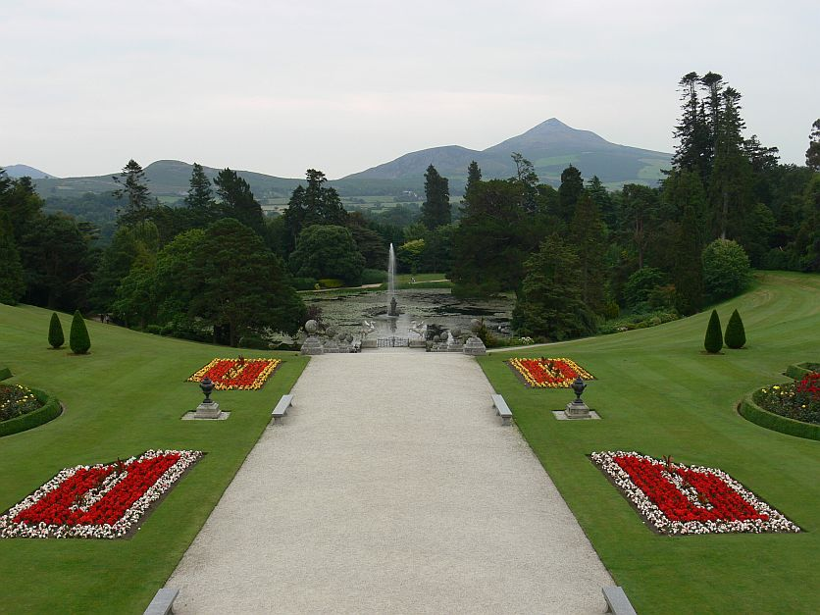
Notes:
Eje Principal

Slide 17
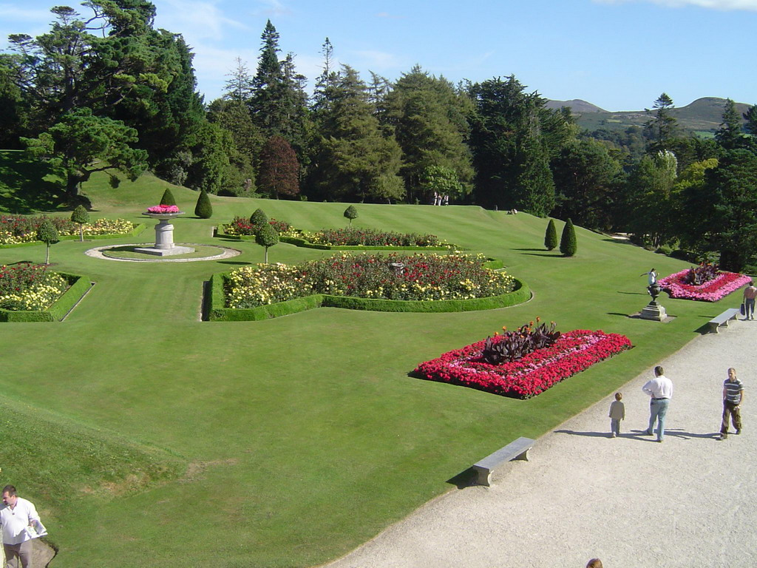
Notes:
Parterres en Verano

Slide 18
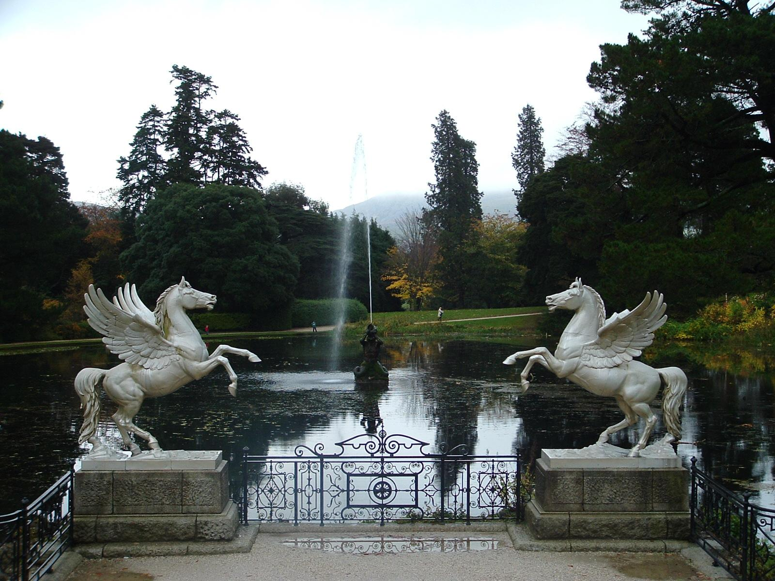
Notes:
Caballos alados

Slide 19
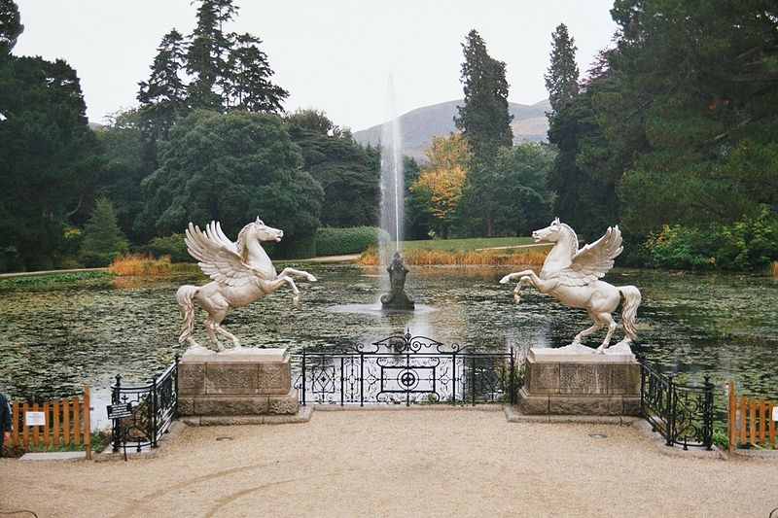
Notes:
Powerscourt

Slide 20
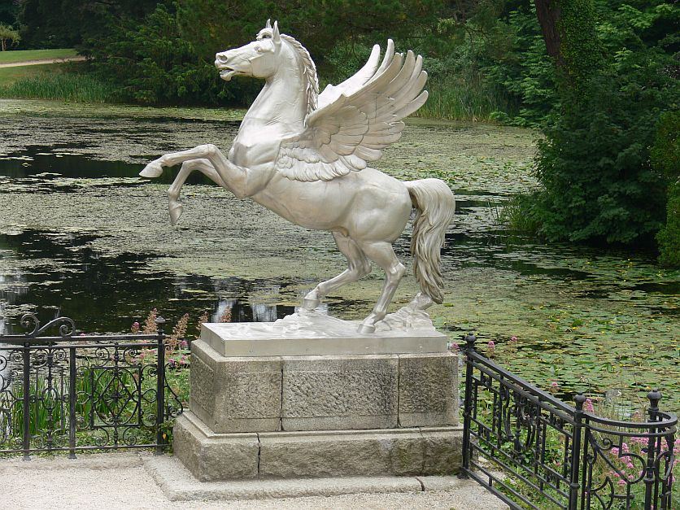
Notes:
Caballos alados

Slide 21
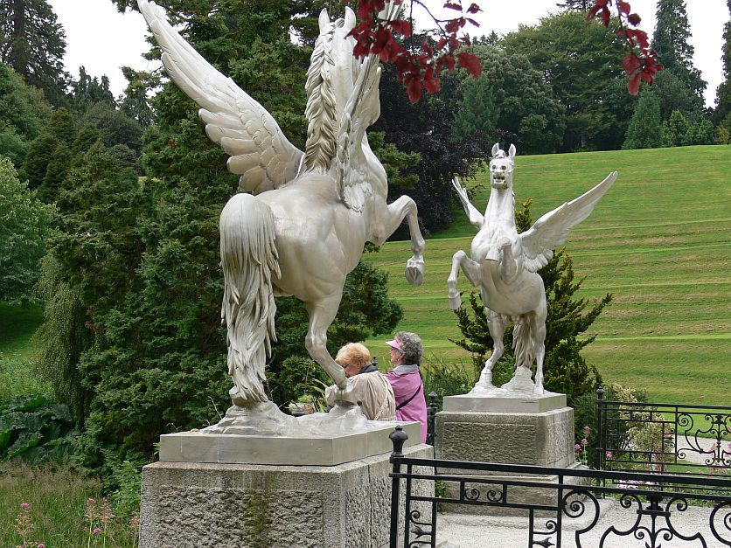
Notes:
Caballos alados

Slide 22

Notes:
Walled Garden

Slide 23

Notes:
Walled Garden

Slide 24
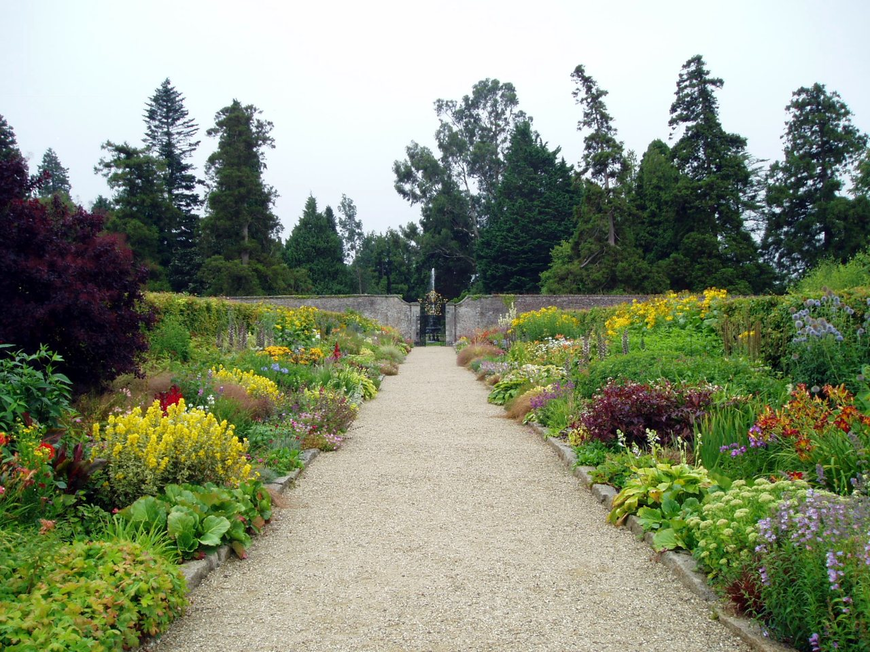
Notes:
Powerscourt.-Walled Garden .-Mixed border

Slide 25
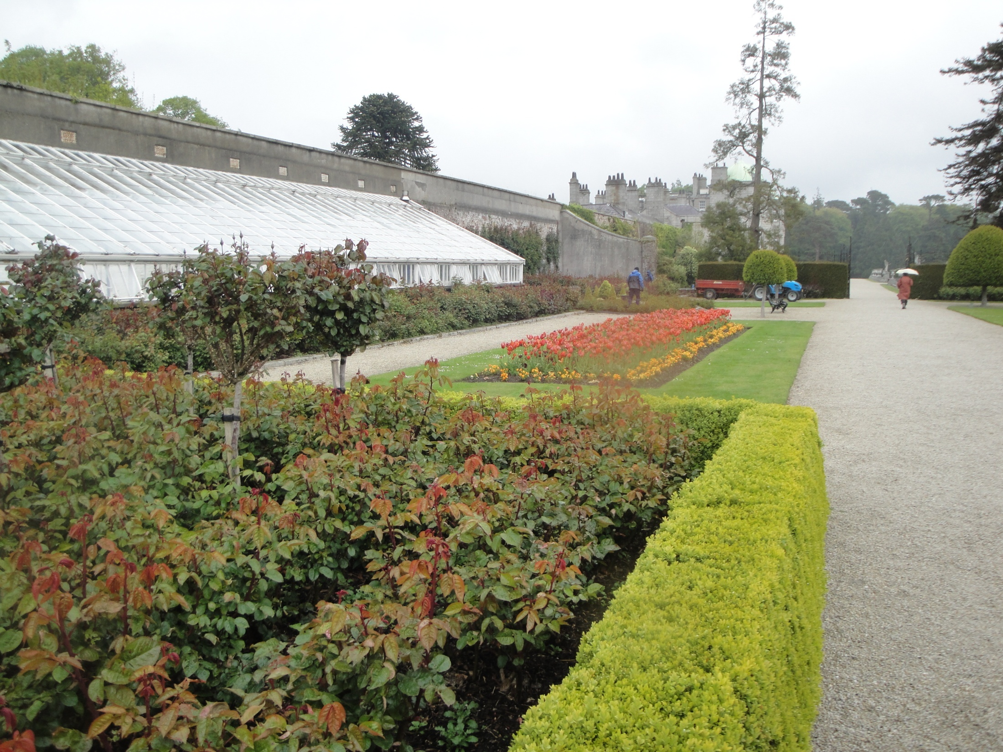
Notes:
Walled Garden

Slide 26
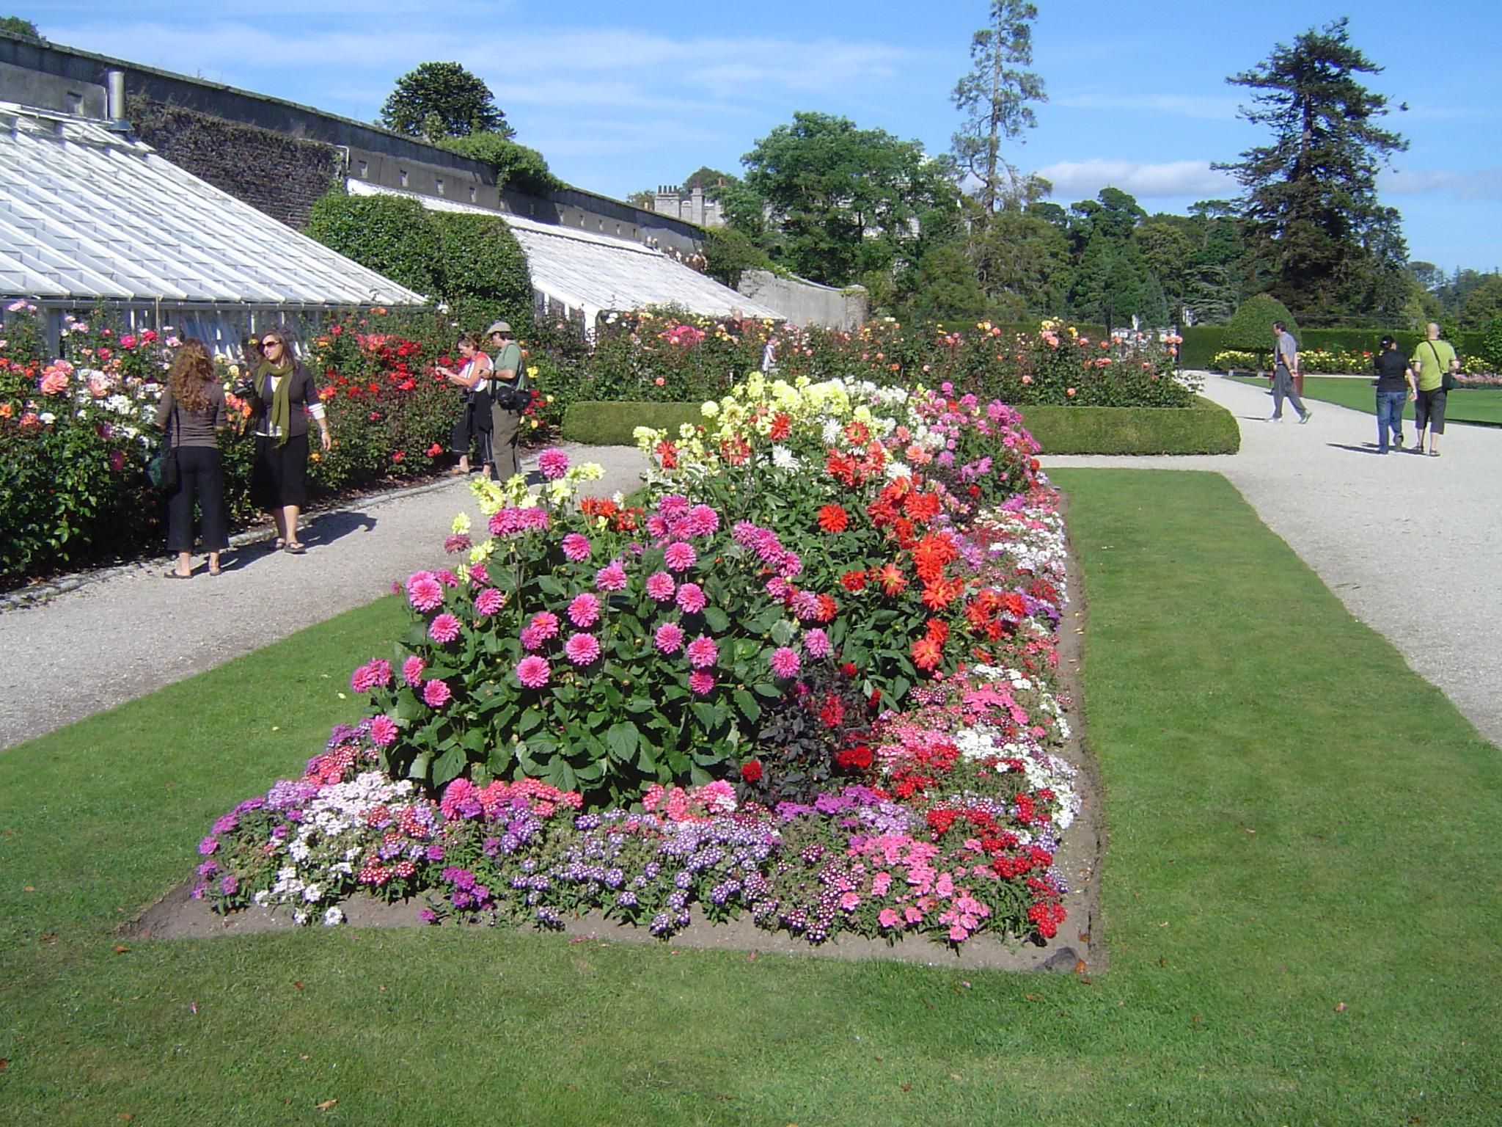
Notes:
Walled Garden

Slide 27
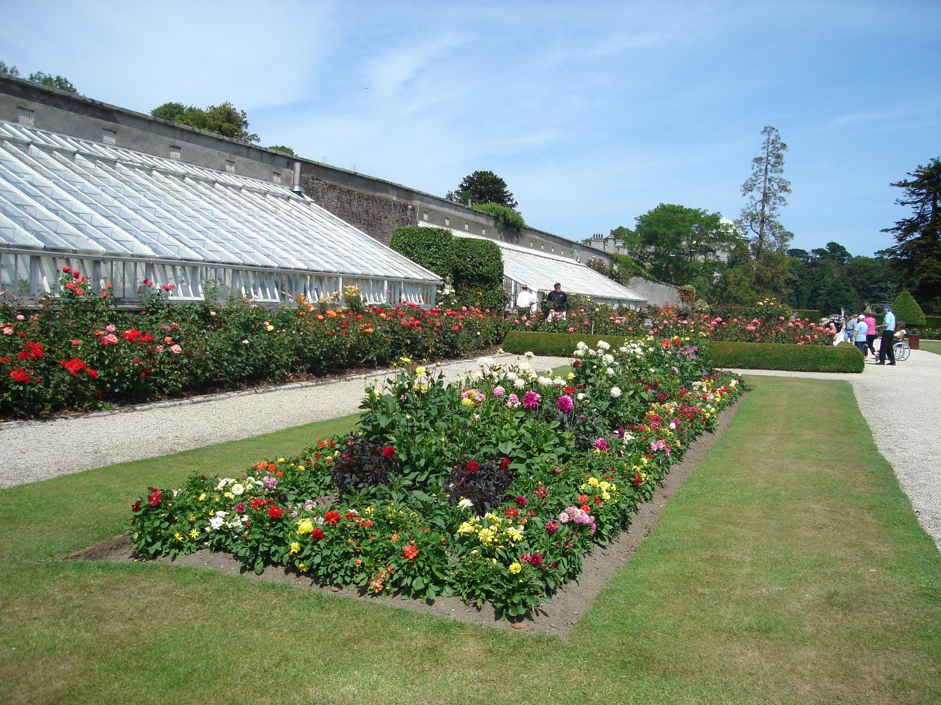
Notes:
Powerscourt

Slide 28

Notes:
Walled Garden

Slide 29

Notes:
Powerscourt

Slide 30
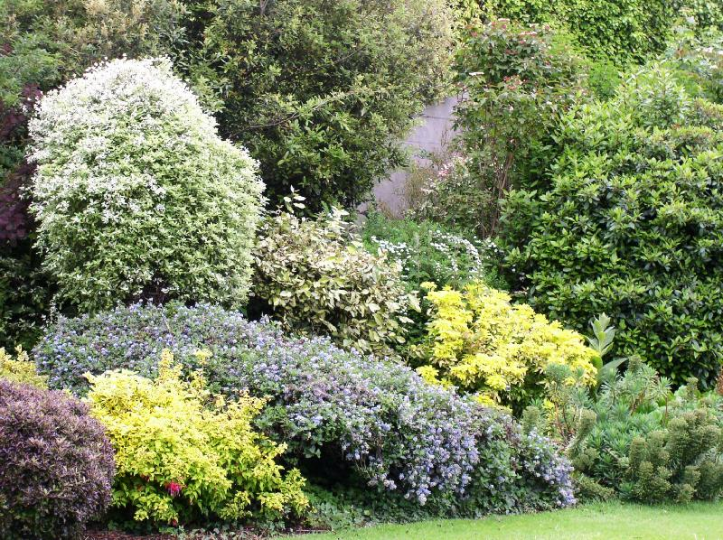
Notes:
Contraste de colores

Slide 31

Notes:
Bosques

Slide 32
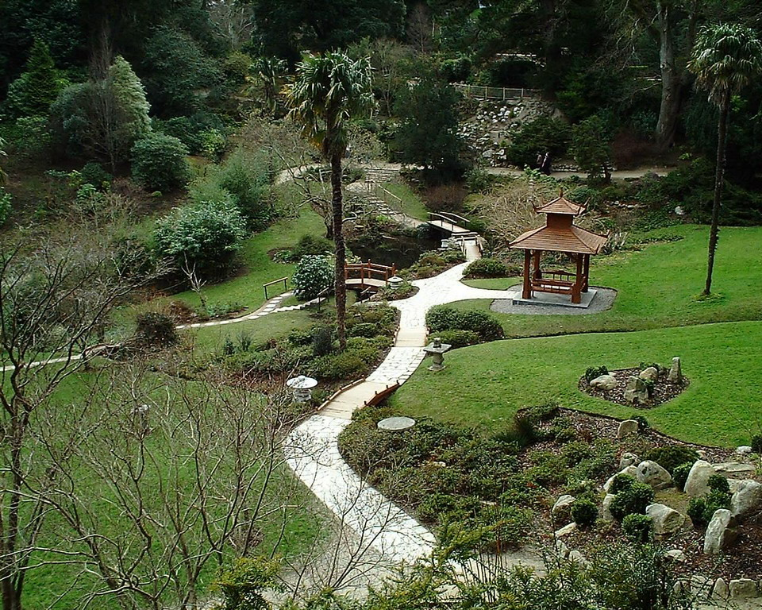
Notes:
Jardín japonés

Slide 33

Notes:
Jardín japonés

Slide 34
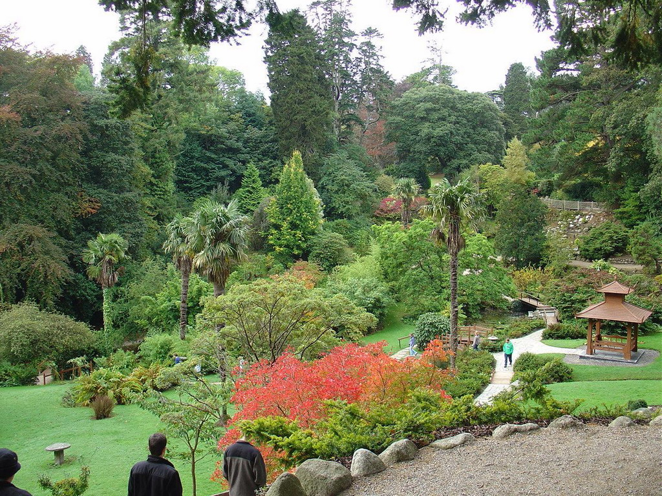
Notes:
Jardín Japones

Slide 35
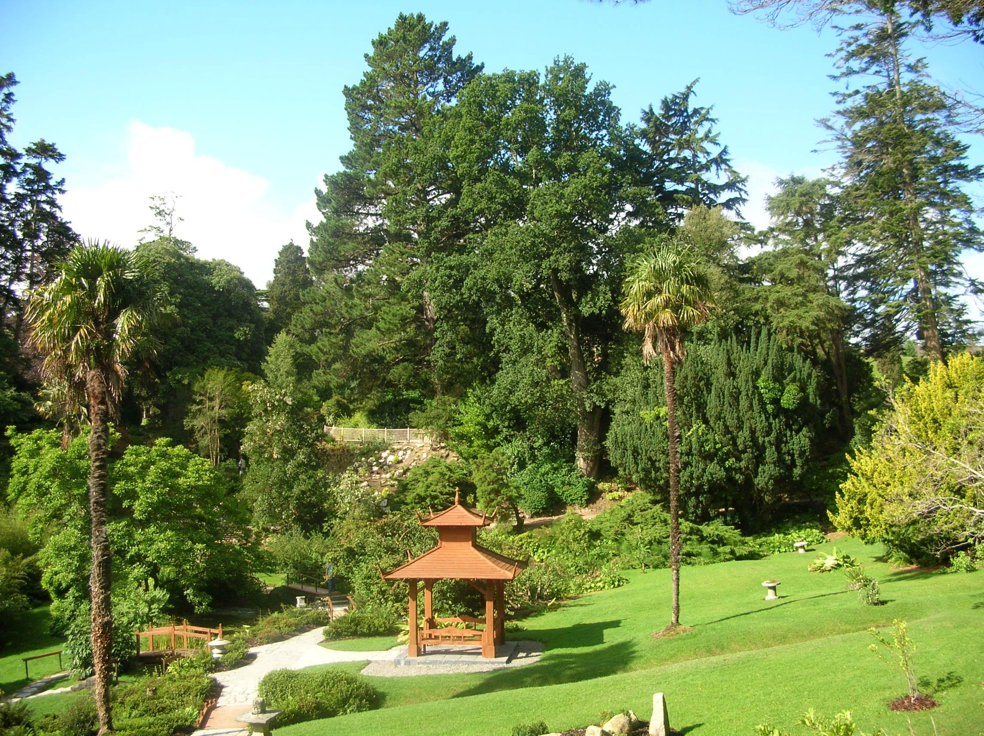
Notes:
Jardín japonés

Slide 36
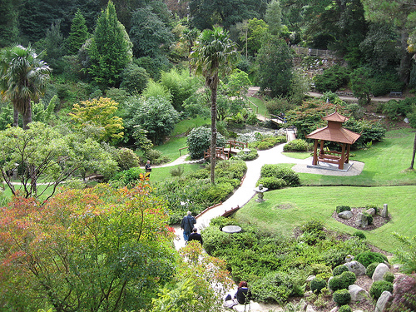
Notes:
Jardín japonés

Slide 37

Notes:
Jardín japonés

Slide 38
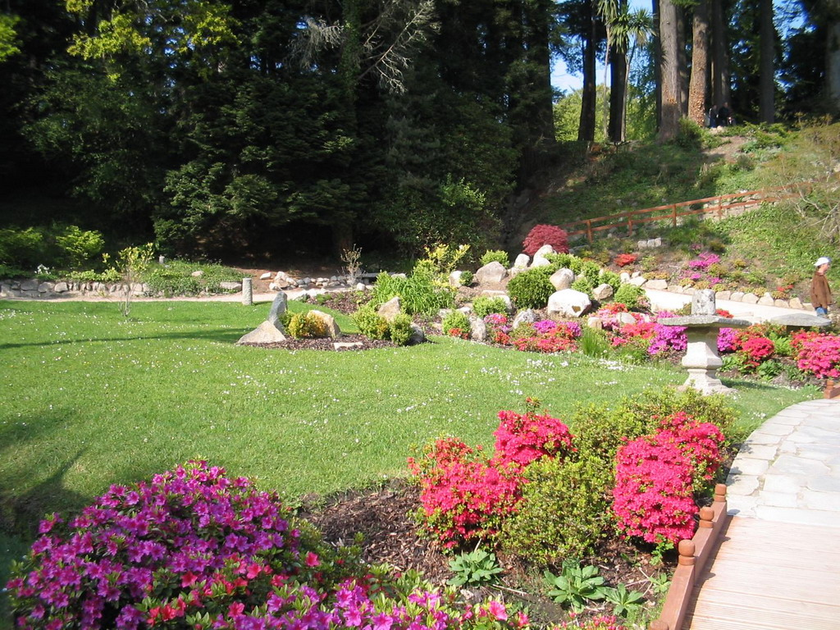
Notes:
Jardín japonés

Slide 39
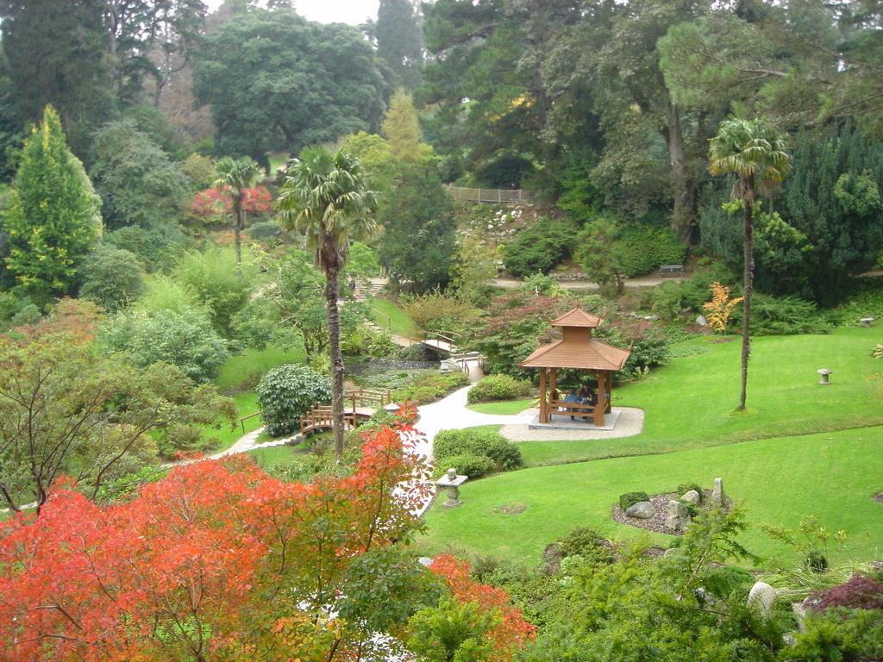
Notes:
Jardín japonés

Slide 40
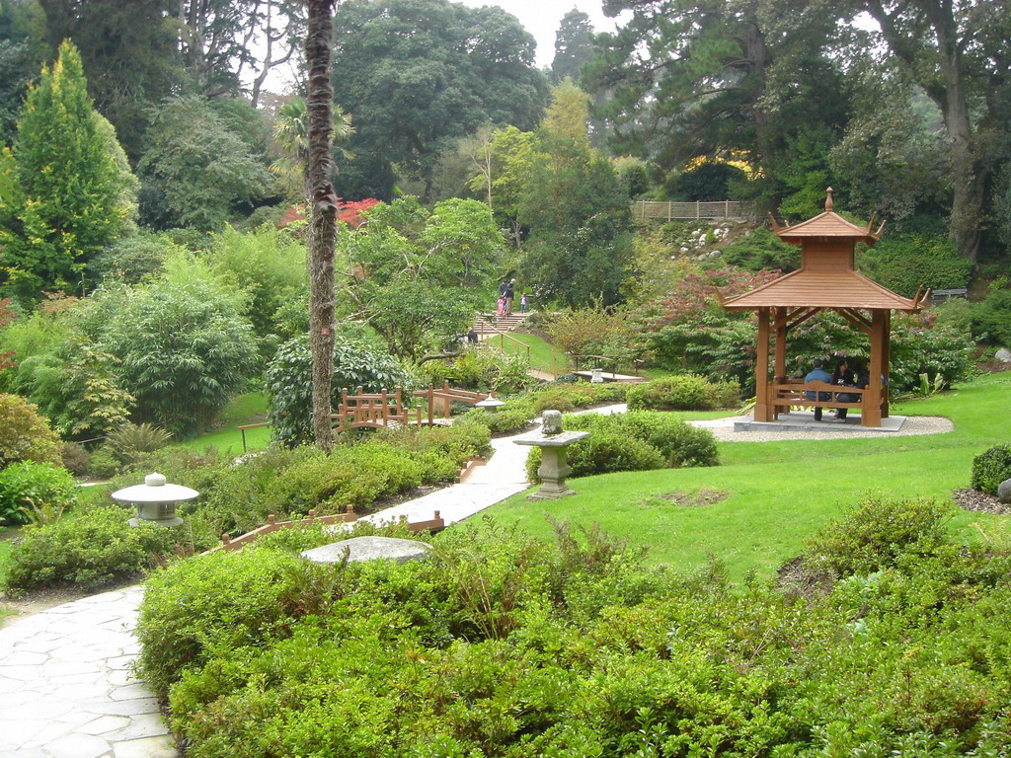
Notes:
Jardín japonés

Slide 41
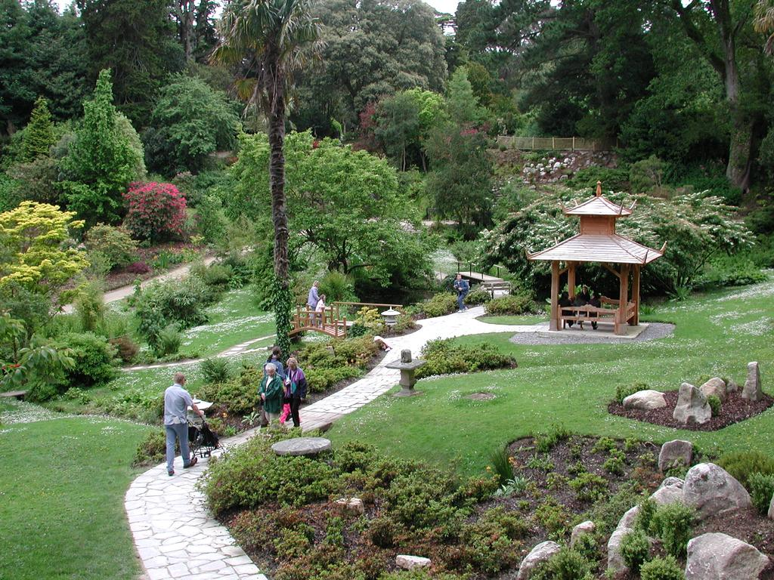
Notes:
Jardín Japones

Slide 42
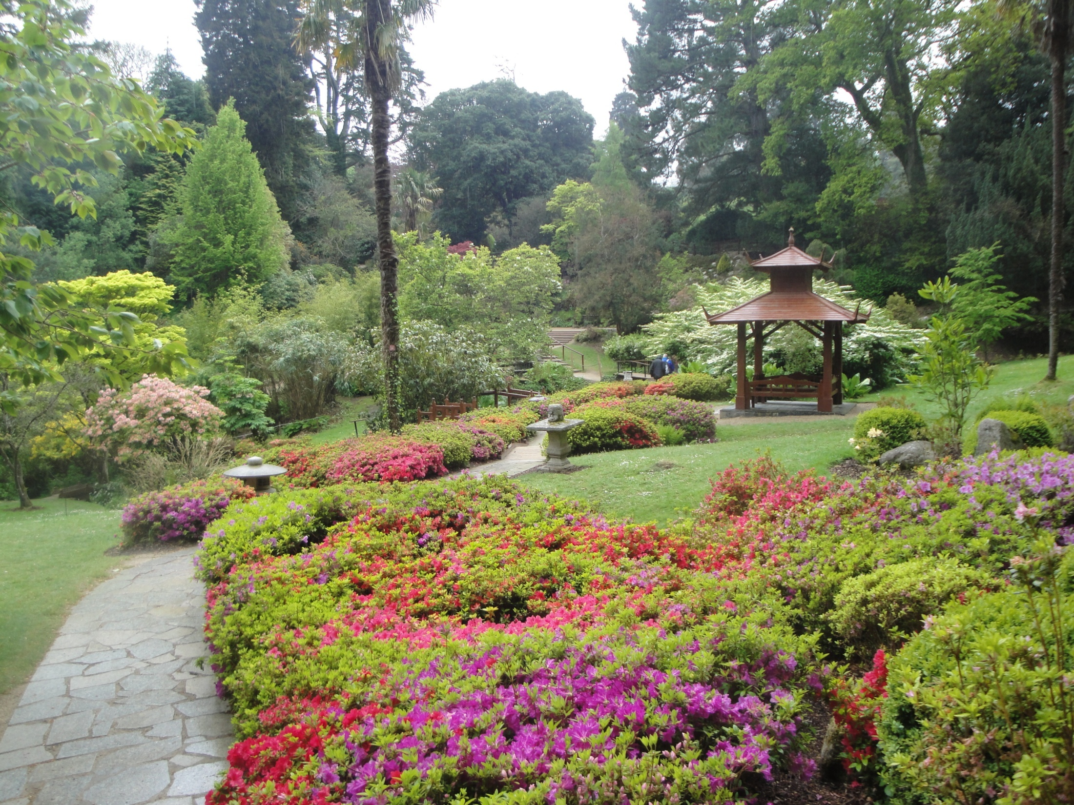
Notes:
Jardín Japones

Slide 43
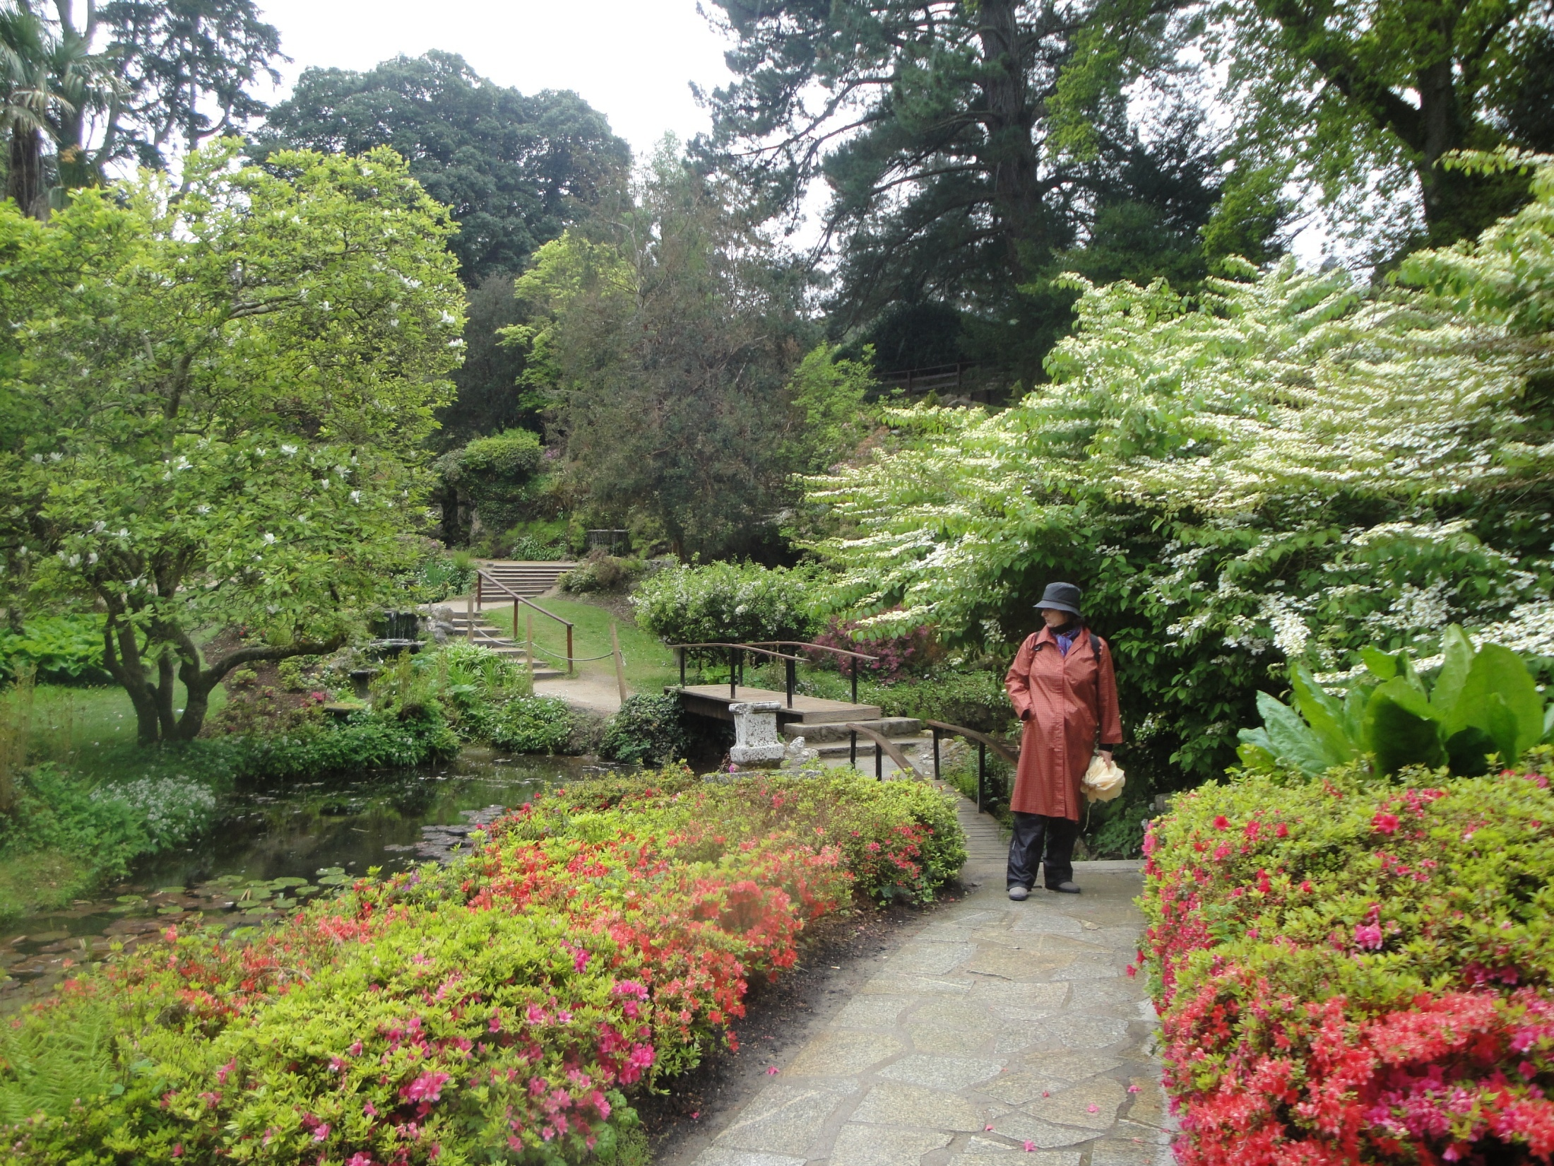
Notes:
Jardín Japones

Slide 44
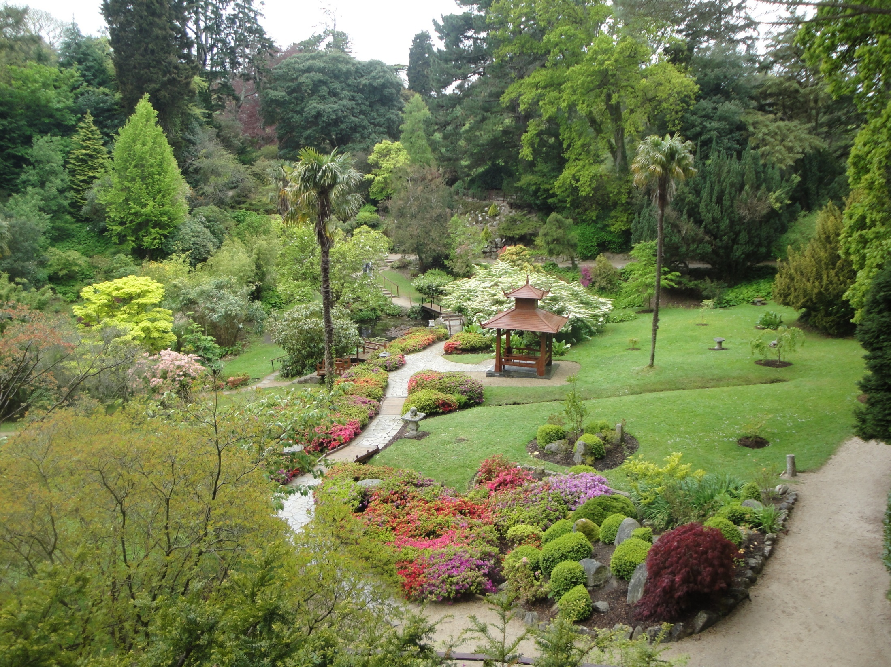
Notes:
Jardín japonés

Slide 45
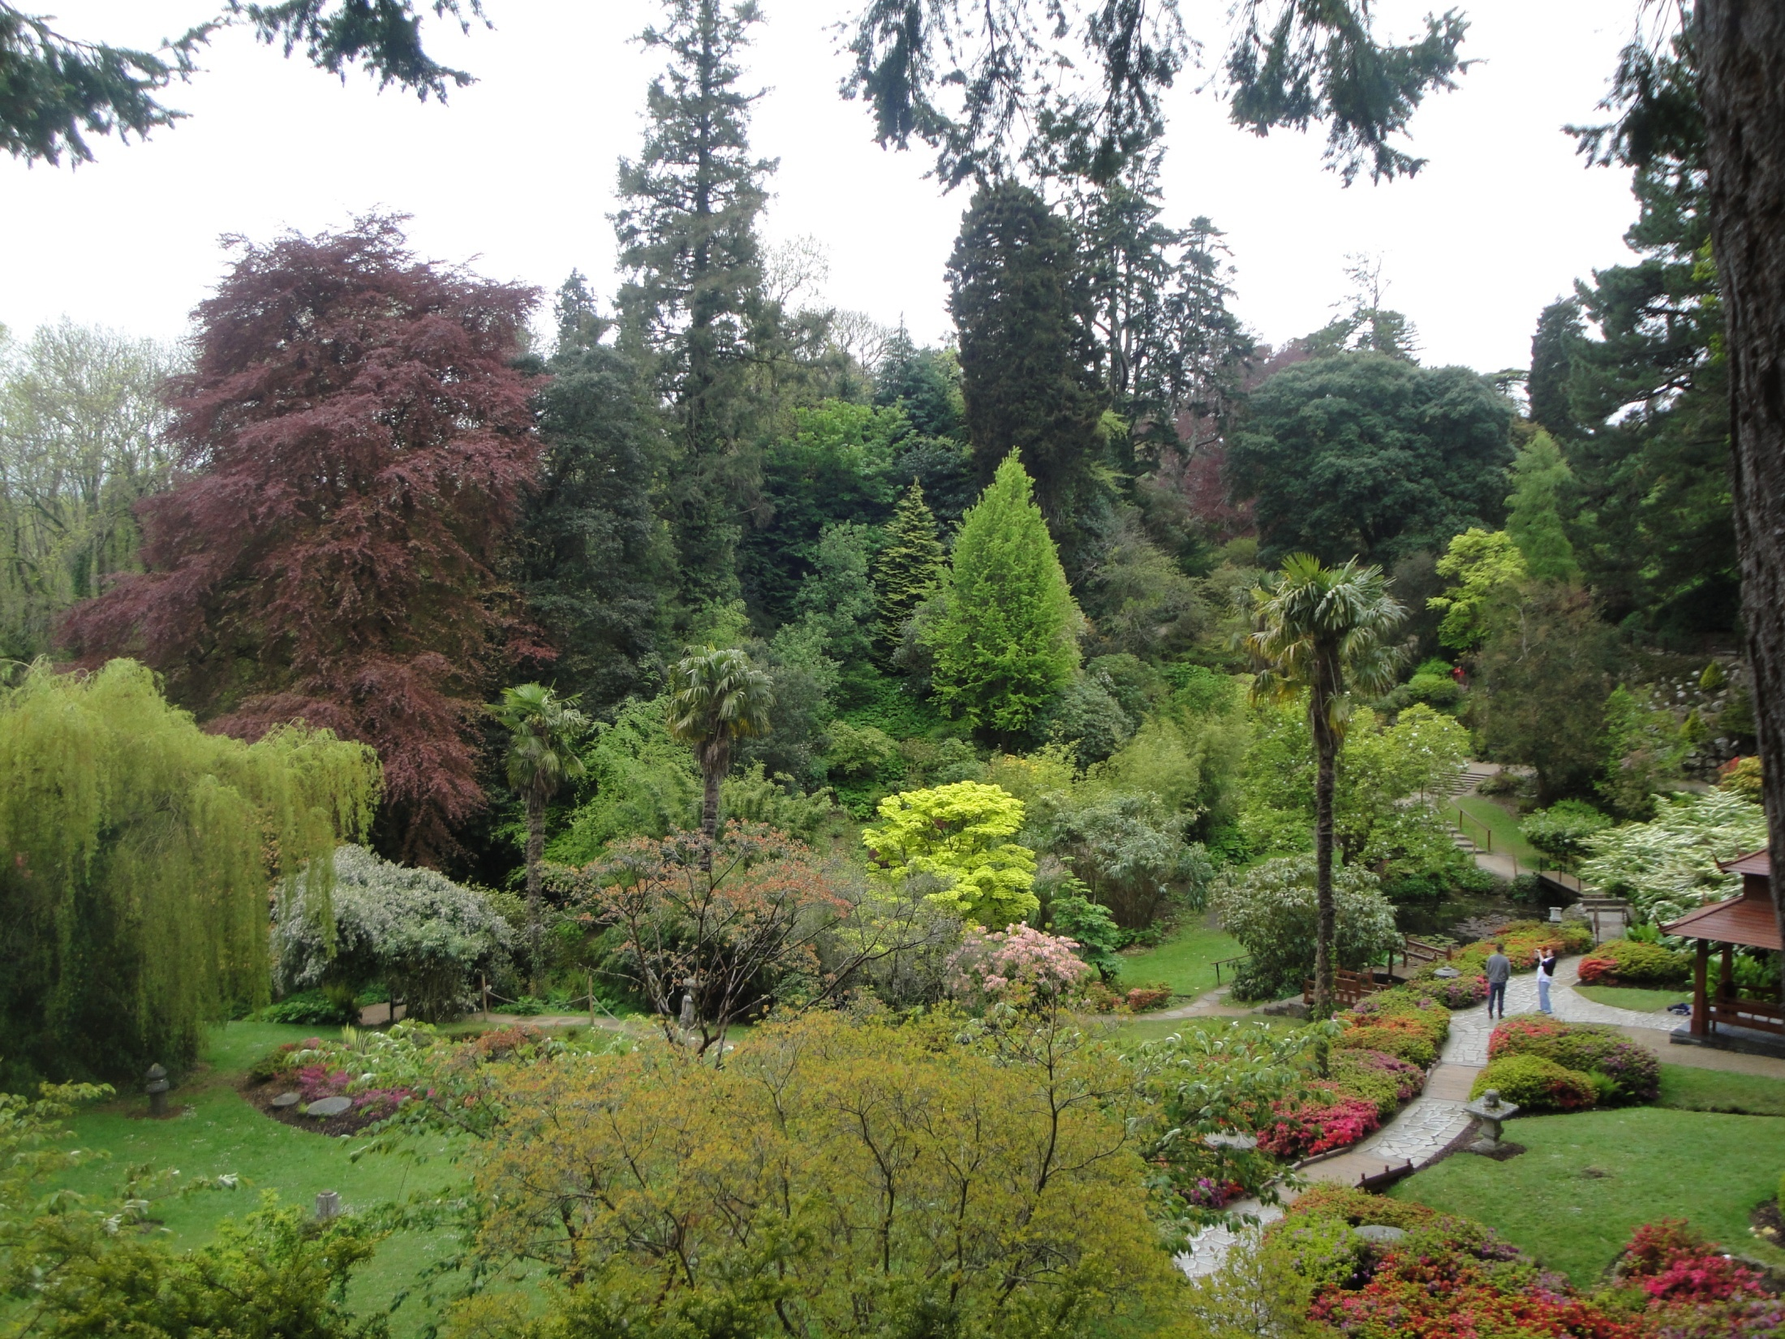
Notes:
Jardín japonés

Slide 46
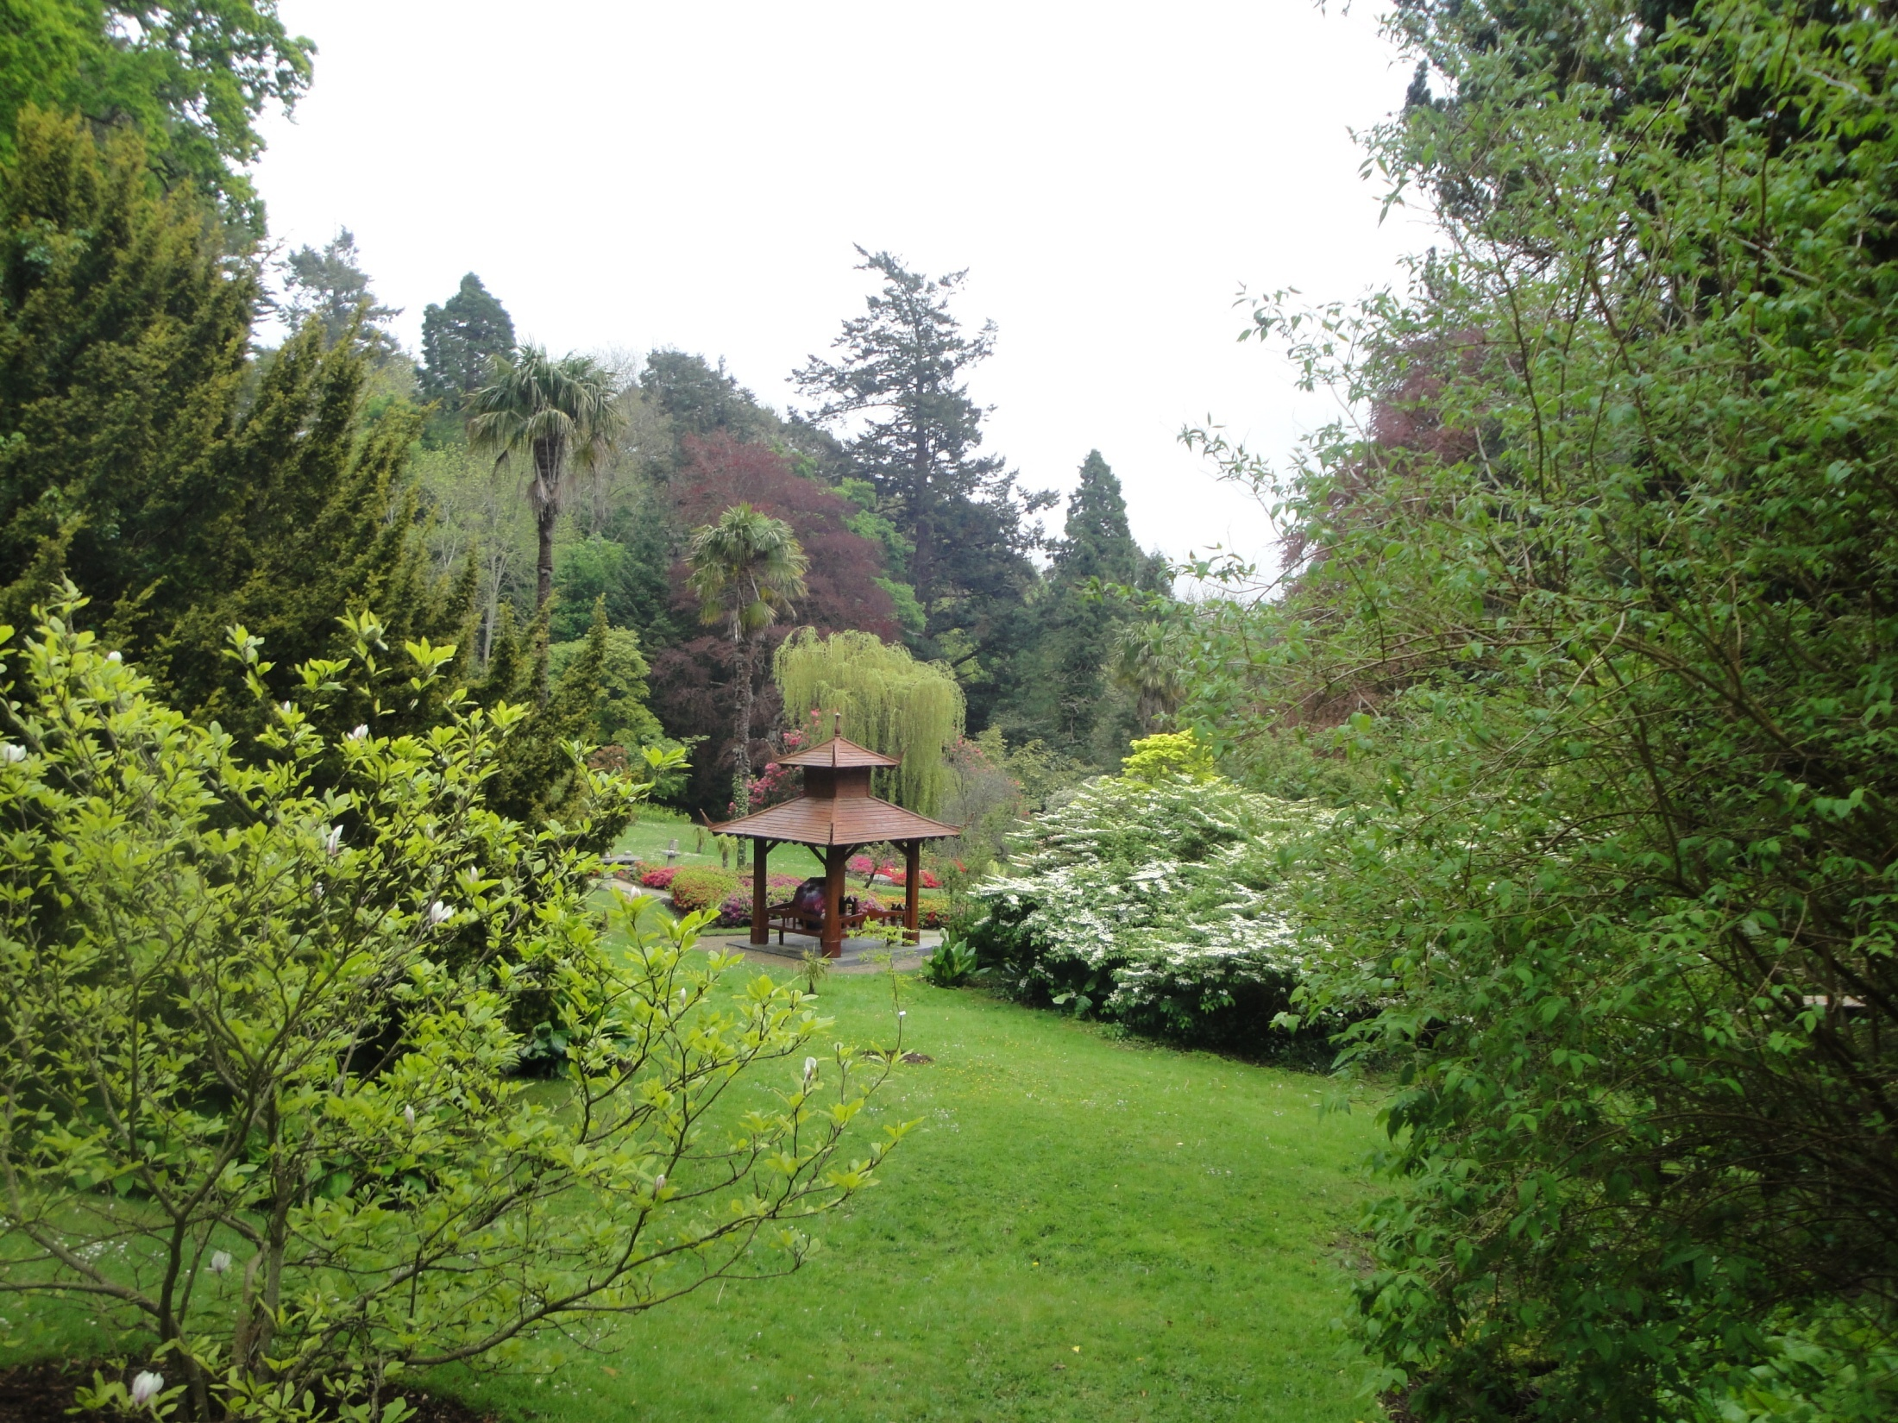
Notes:
Jardín japonés

Slide 47
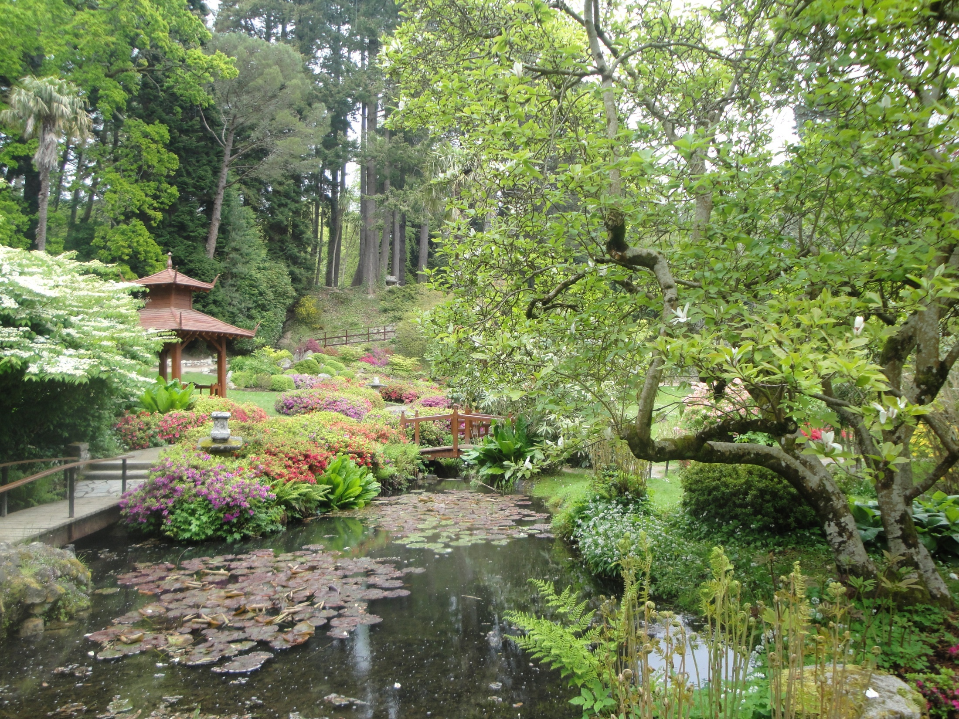
Notes:
Jardín japonés

Slide 48
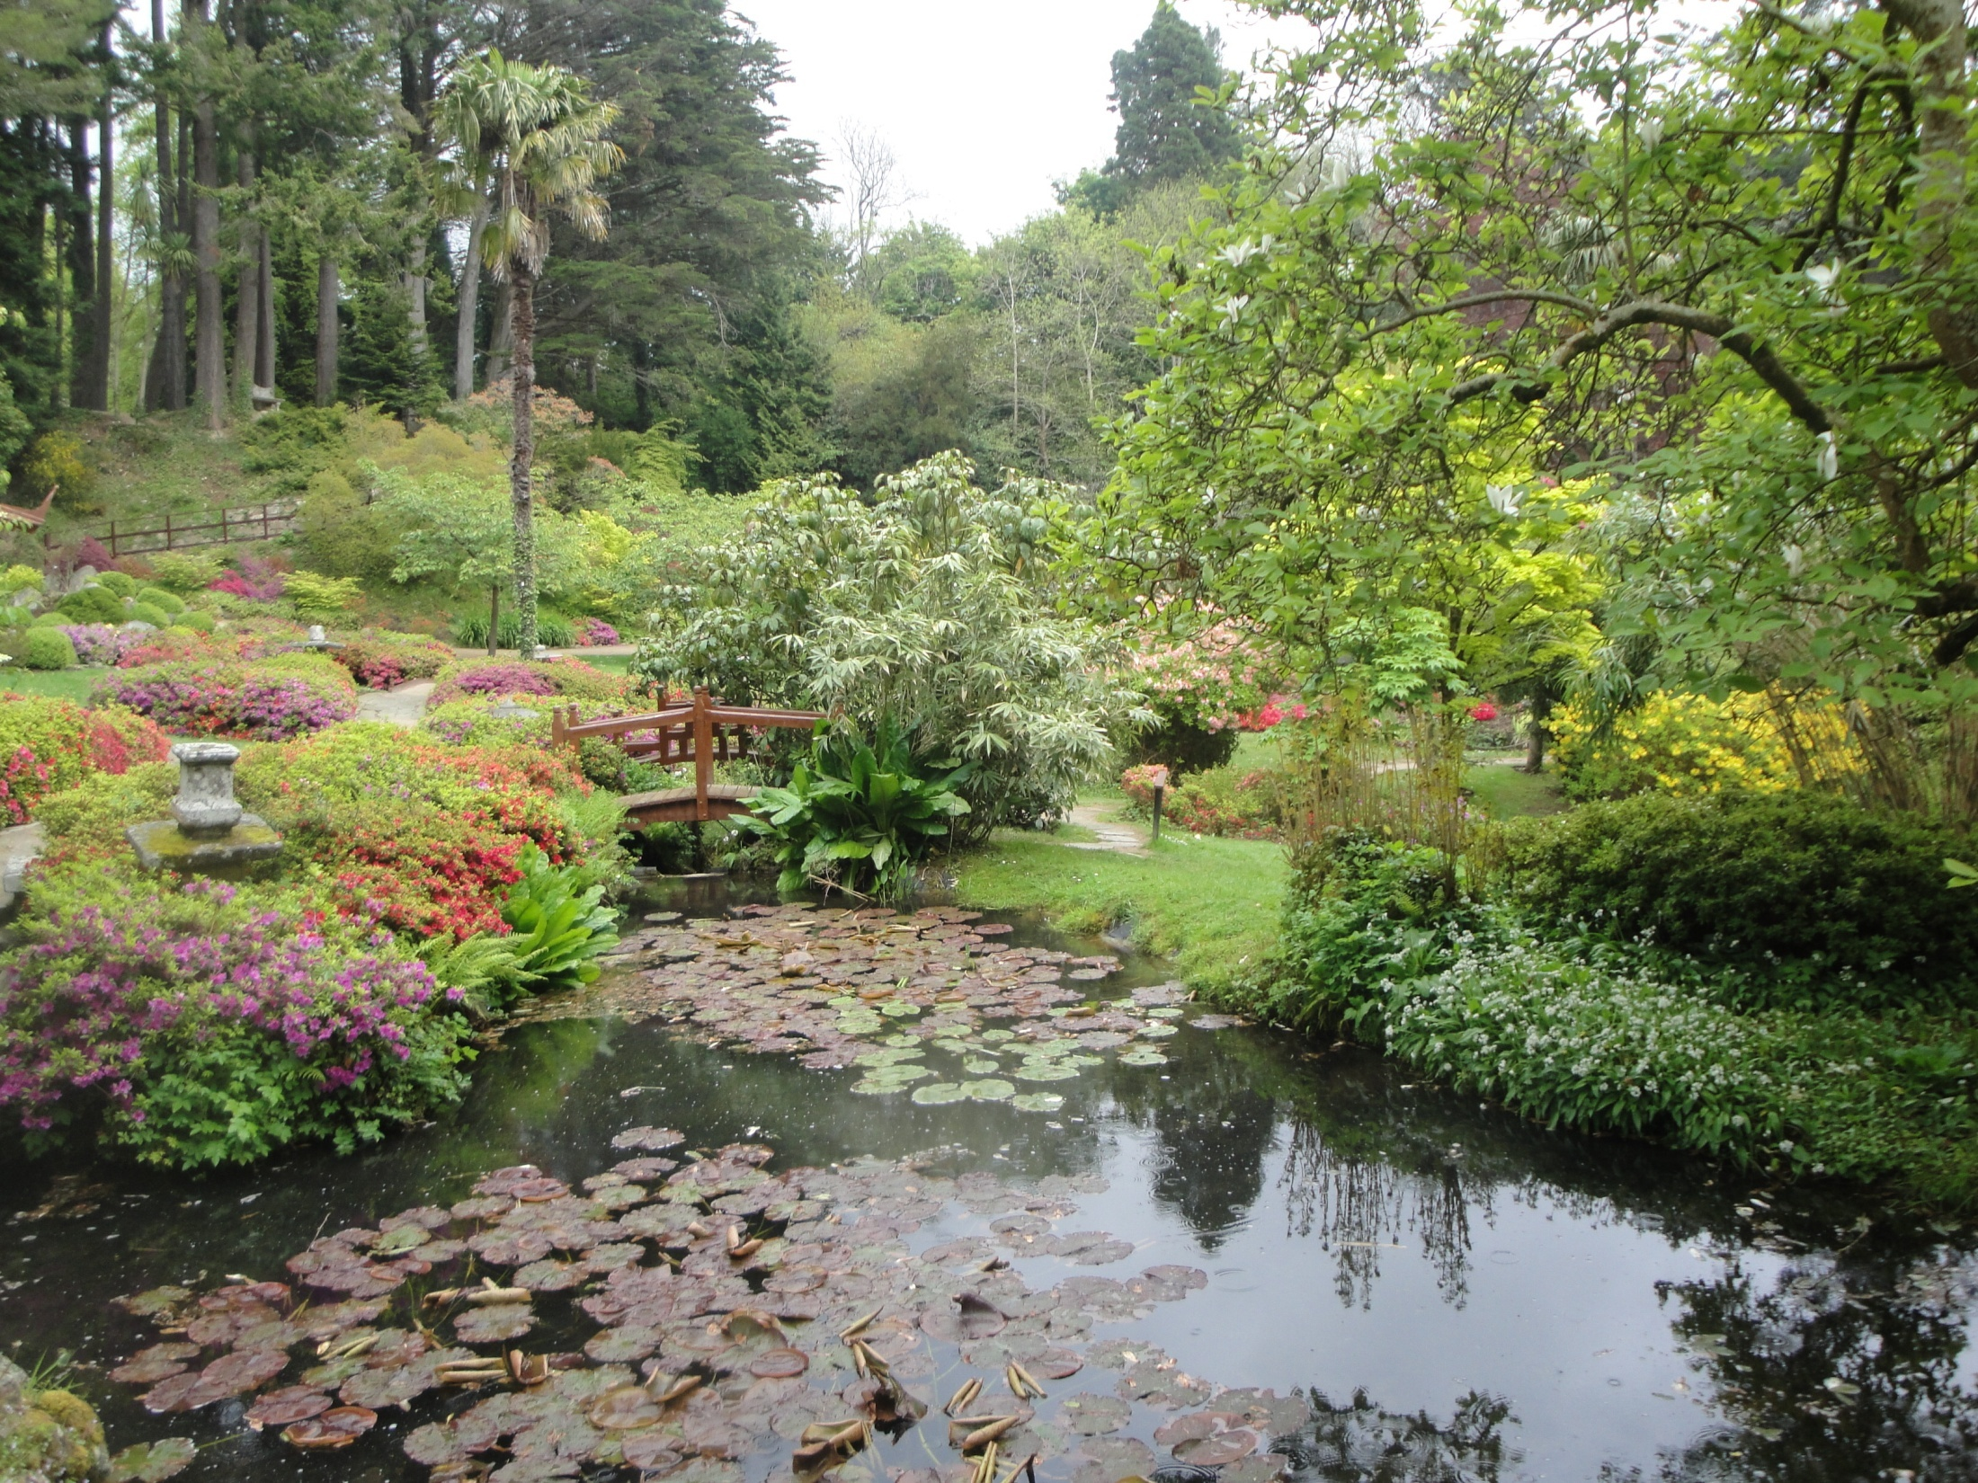
Notes:
Jardín japonés

Slide 49
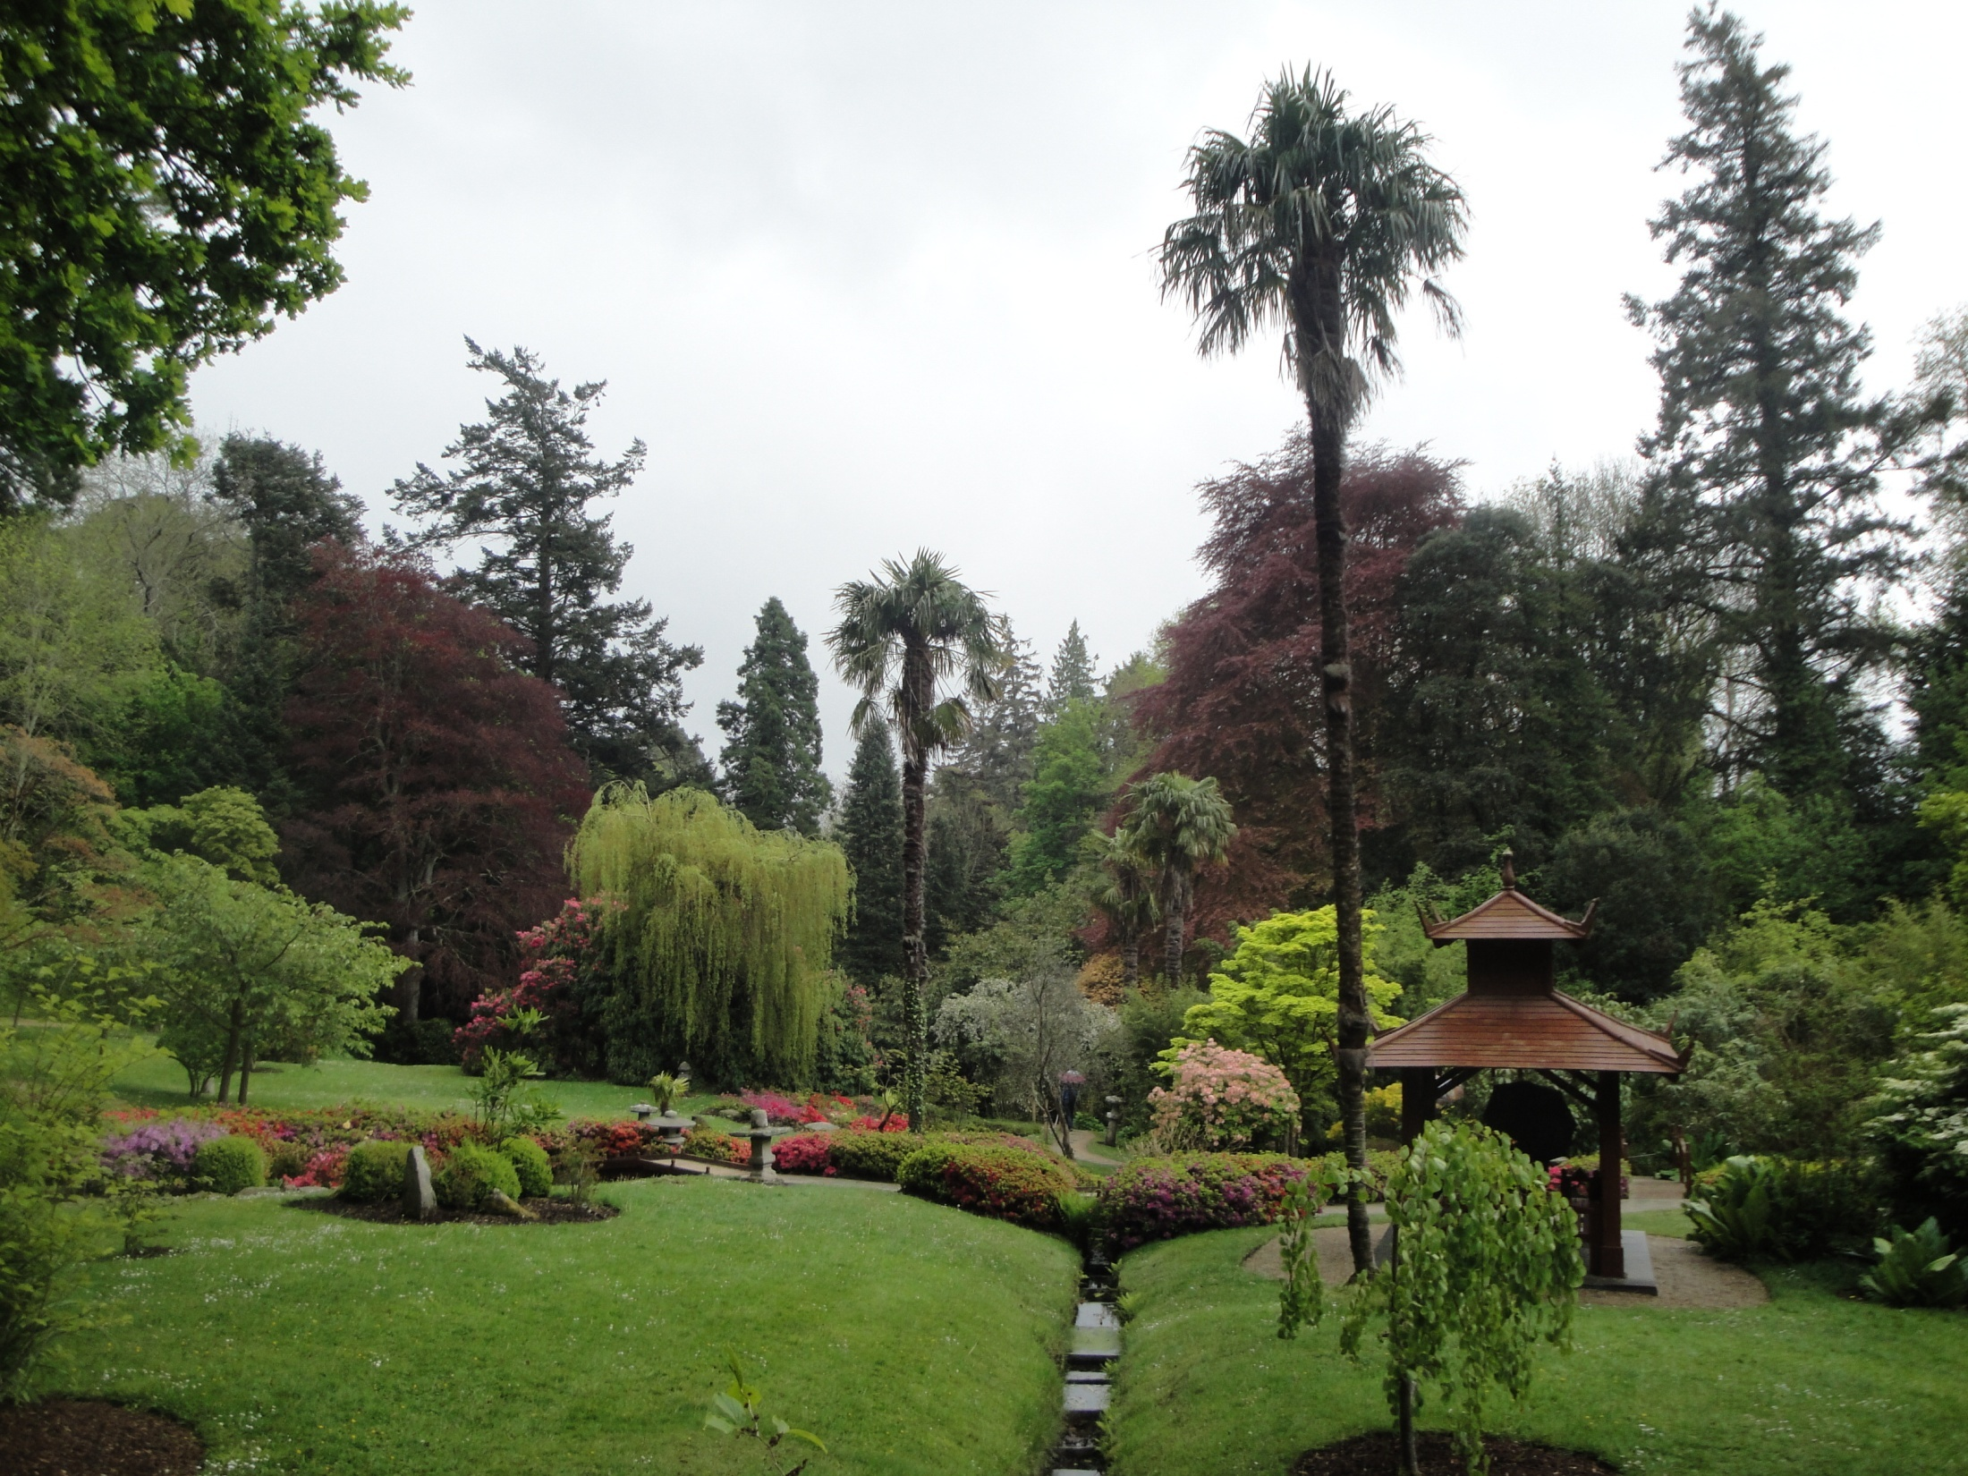
Notes:
Jardín japonés

Slide 50
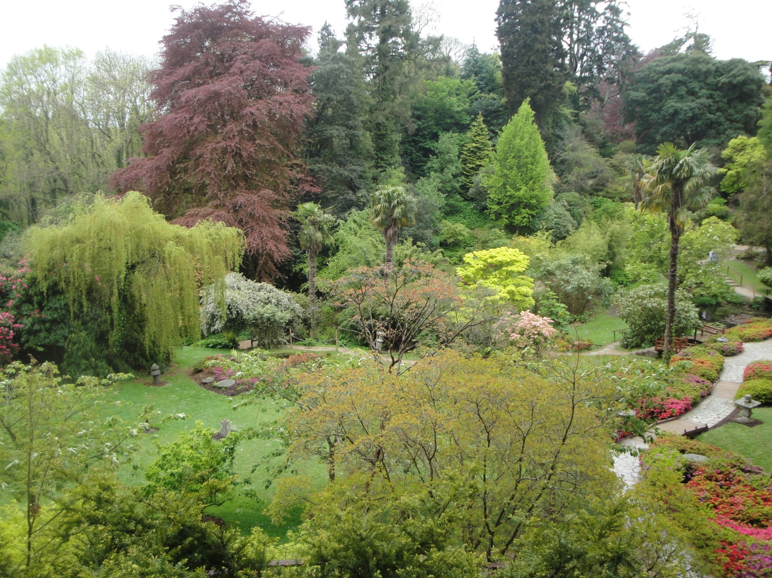
Notes:
Jardín japonés

Slide 51
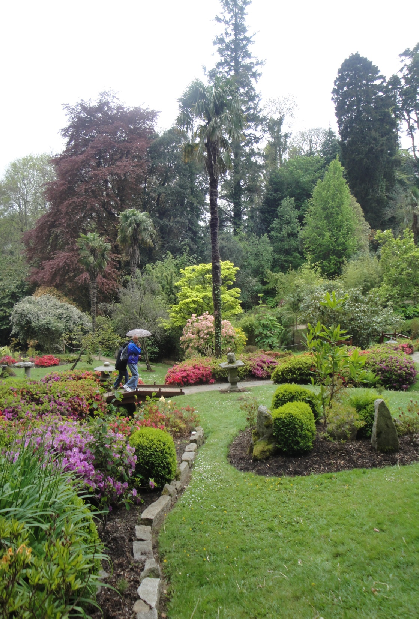
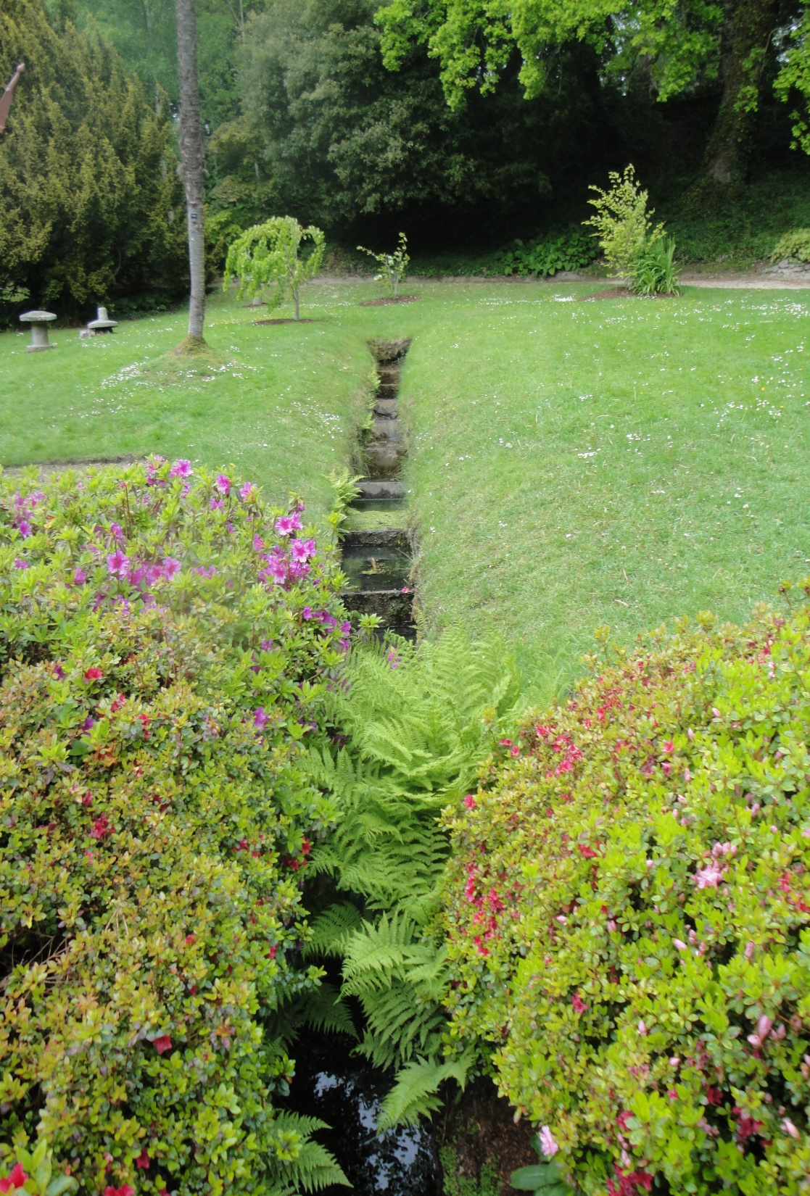
Notes:
Jardín japonés

Slide 52
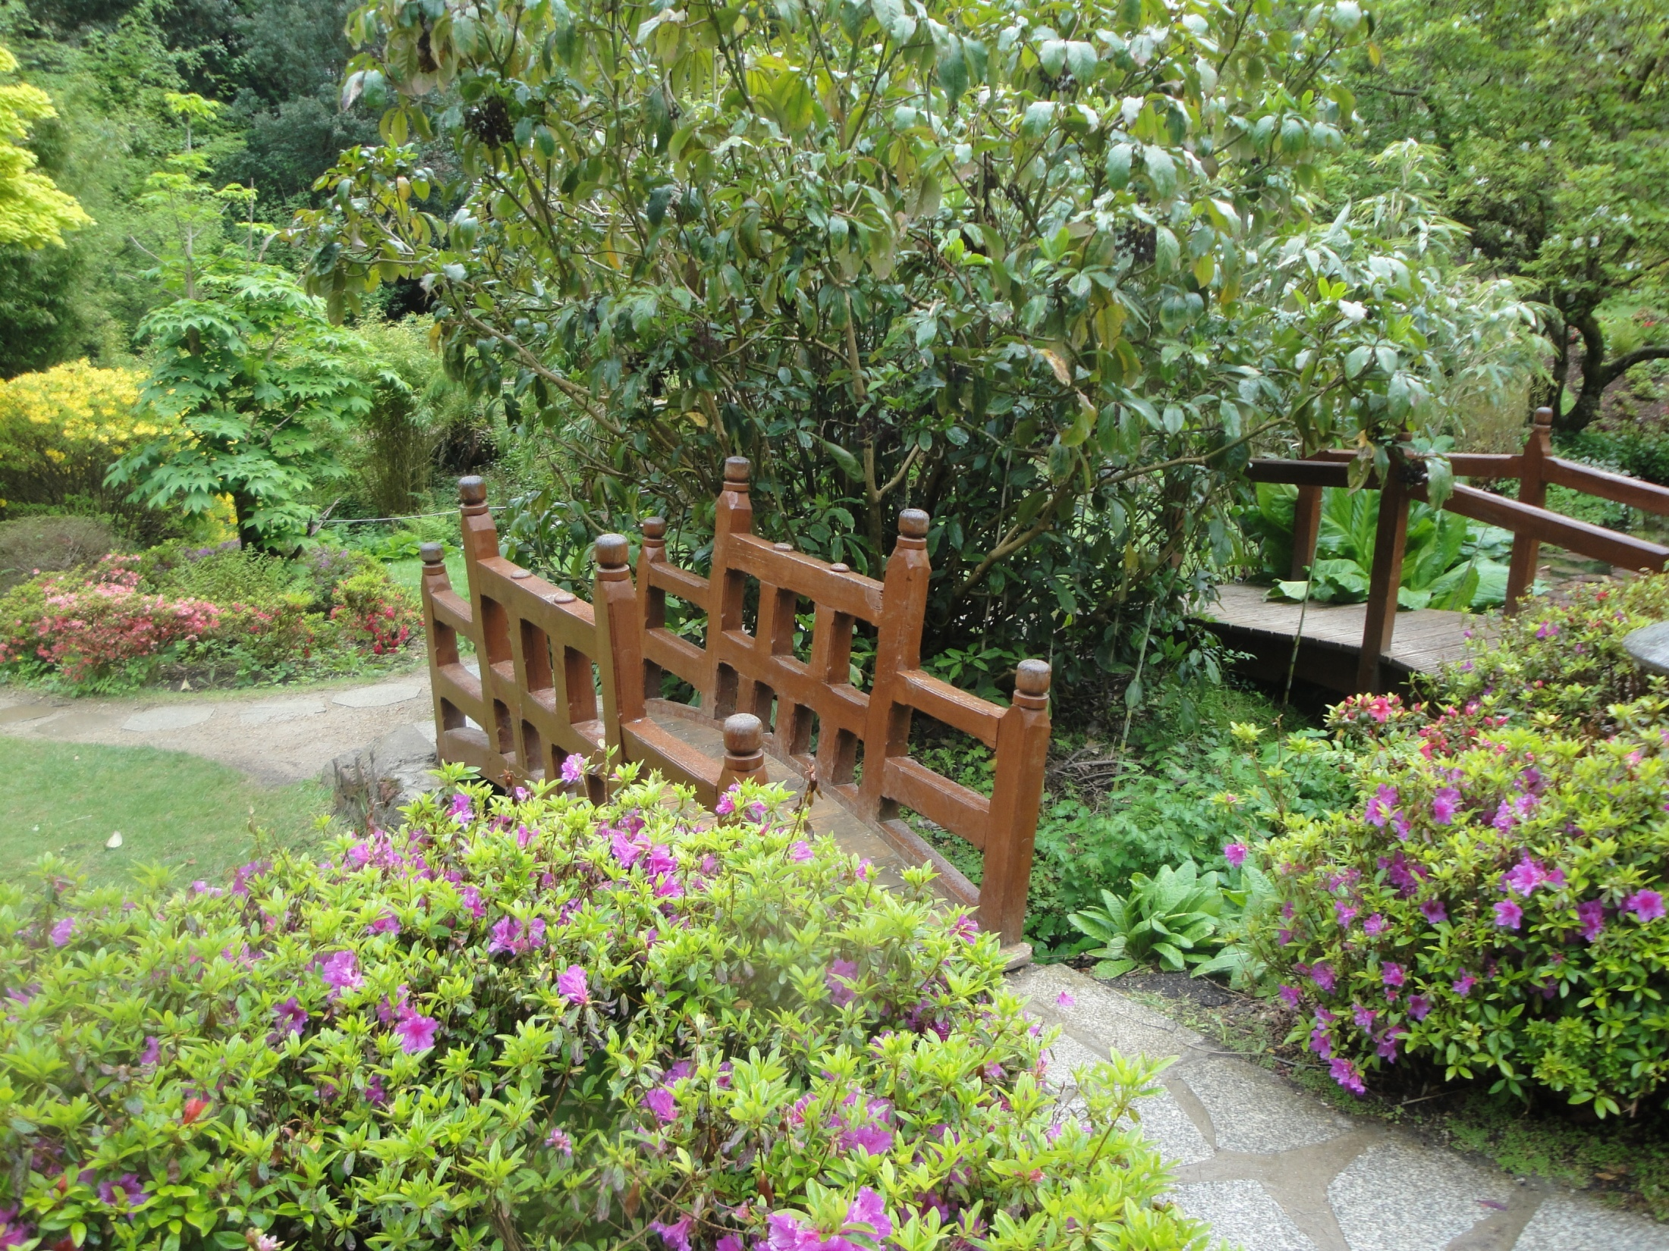
Notes:
Jardín japonés

Slide 53

Notes:
Azalea

Slide 54

Notes:
Jardín japonés

Slide 55

Notes:
Lago Triton

Slide 56

Notes:
Powerscourt

Slide 57
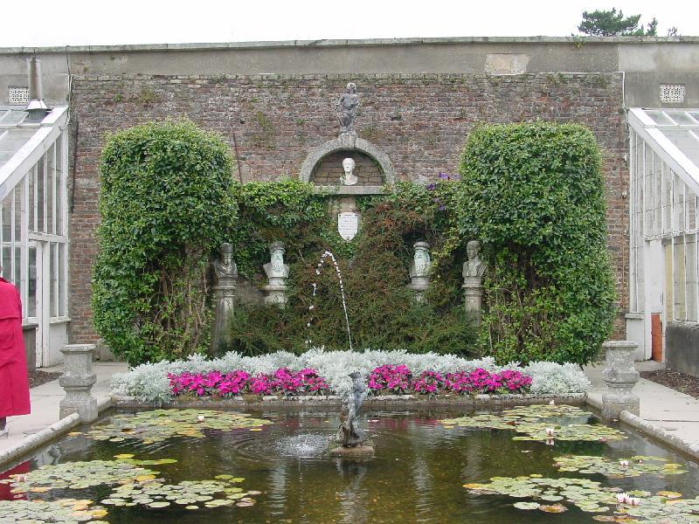
Notes:
Fuente

Slide 58
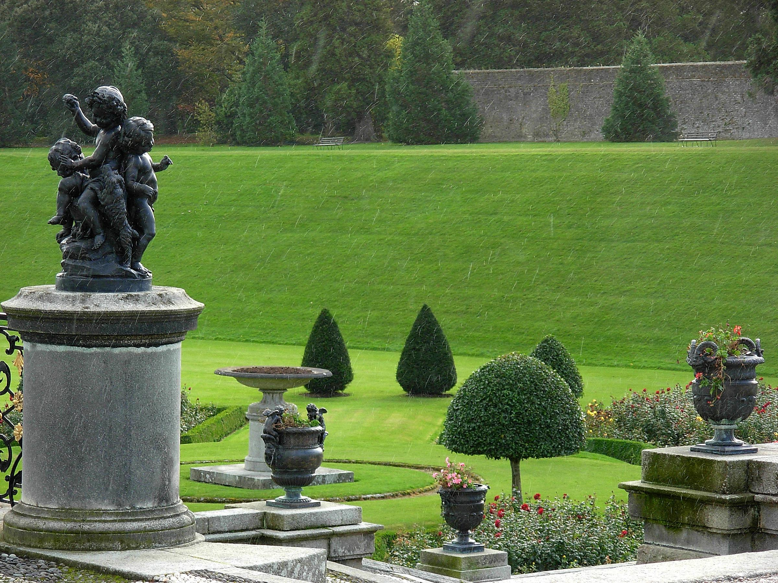
Notes:
Powerscourt.-Talud

Slide 59
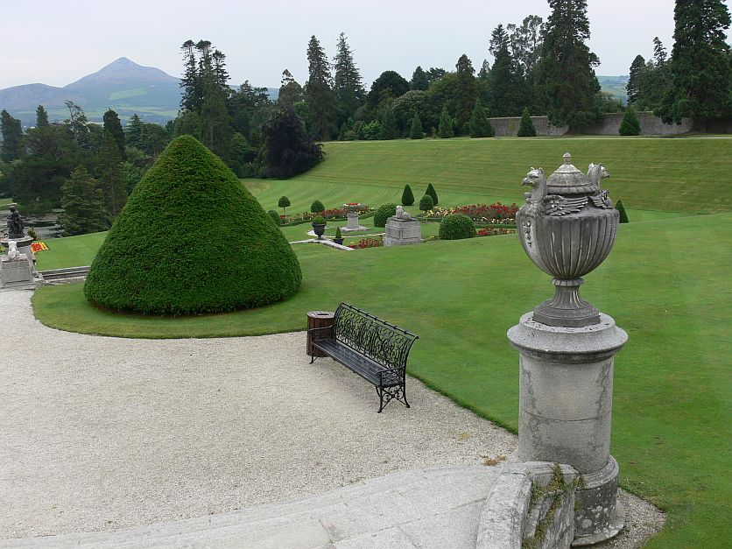
Notes:
Elementos decorativos

Slide 60
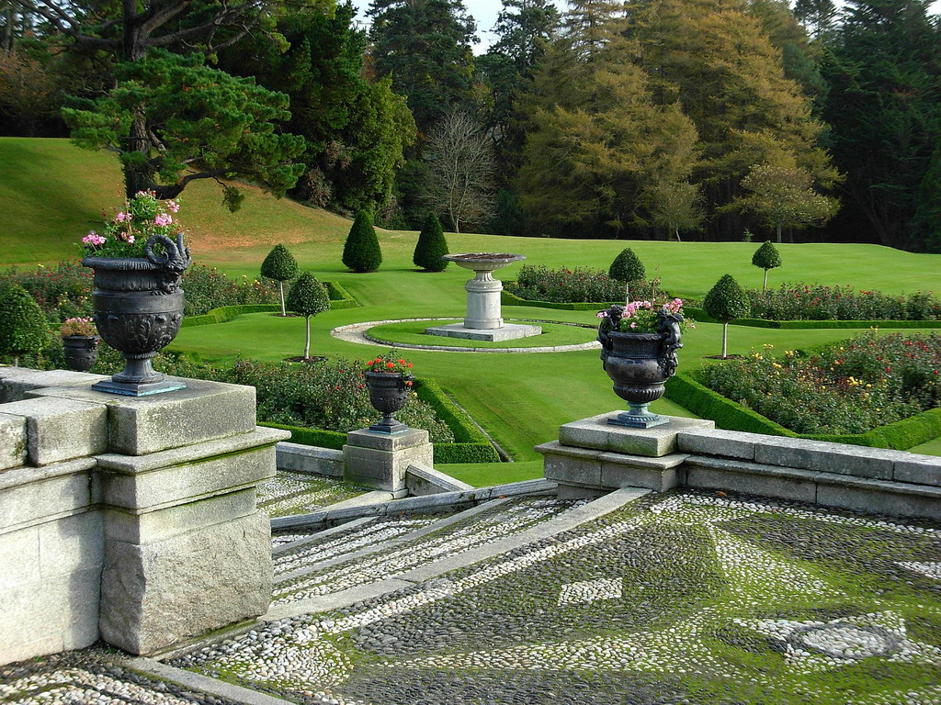
Notes:
Elementos decorativos

Slide 61
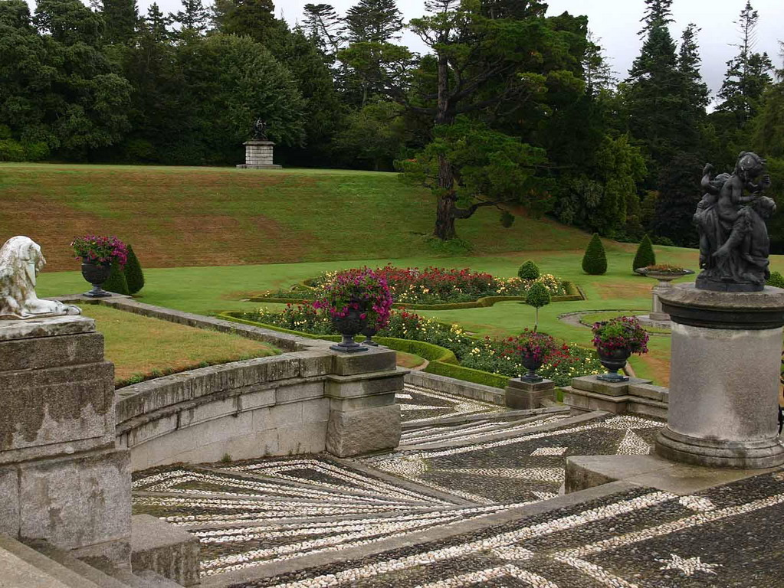
Notes:
Pavimento enchinado

Slide 62
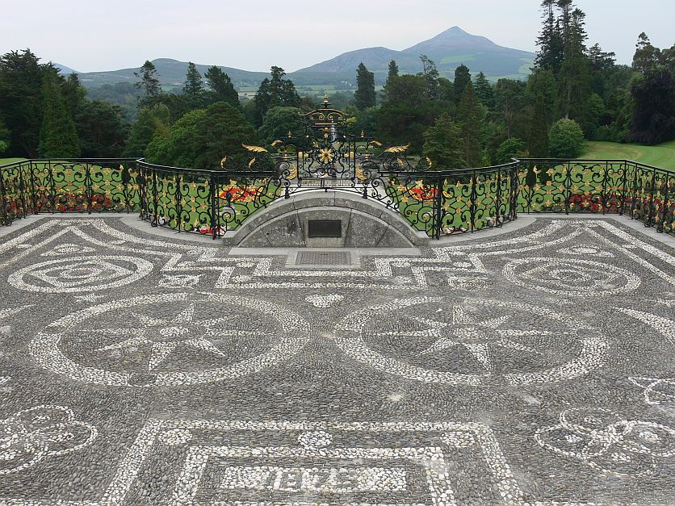
Notes:
Pavimento y verja

Slide 63
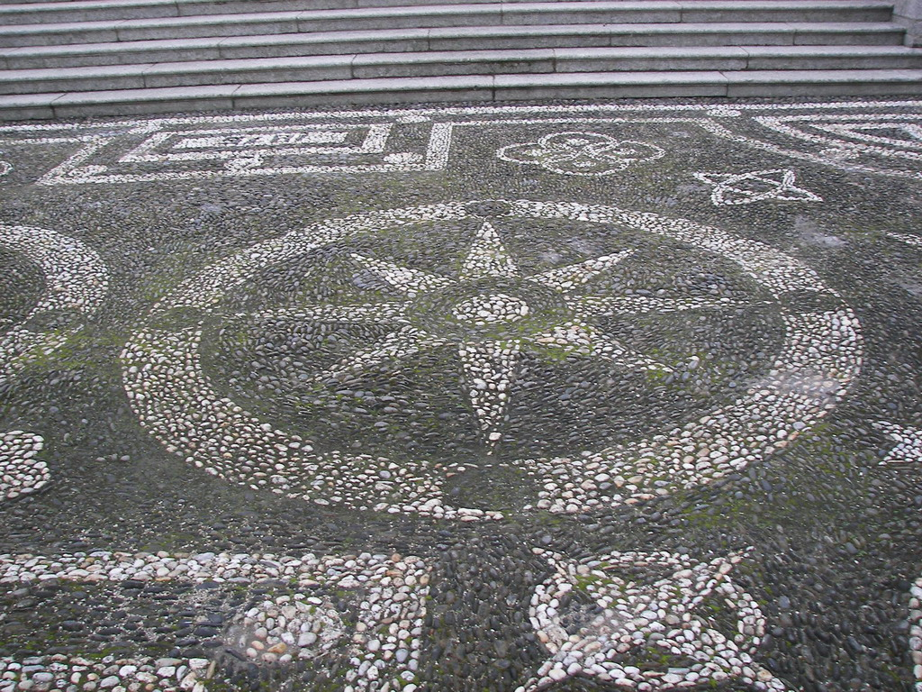
Notes:
Pavimento

Slide 64

Notes:
Talud

Slide 65

Notes:
Bosques

Slide 66
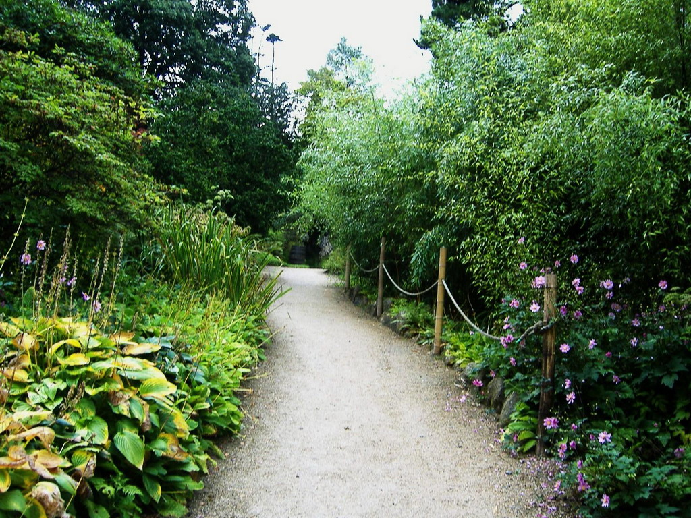
Notes:
Paseo Bosques

Slide 67
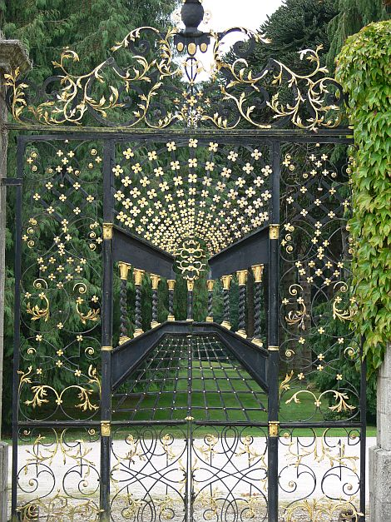
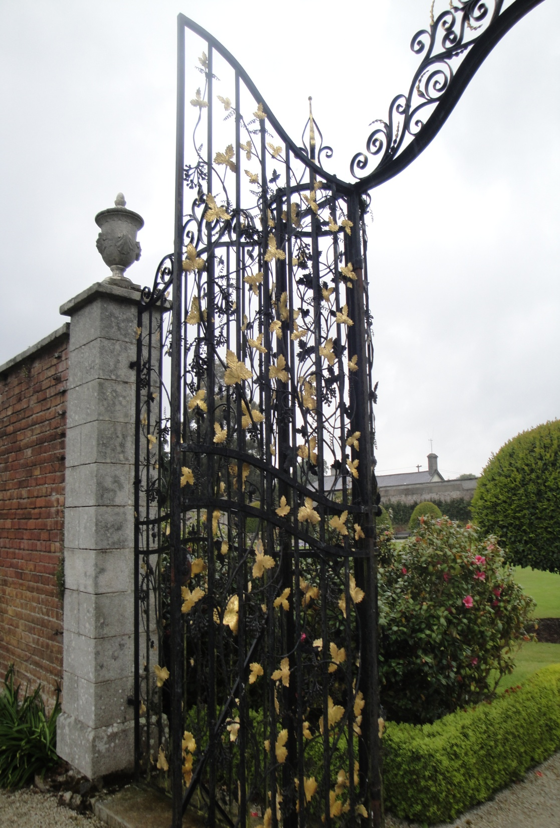
Notes:
Verjas

Slide 68
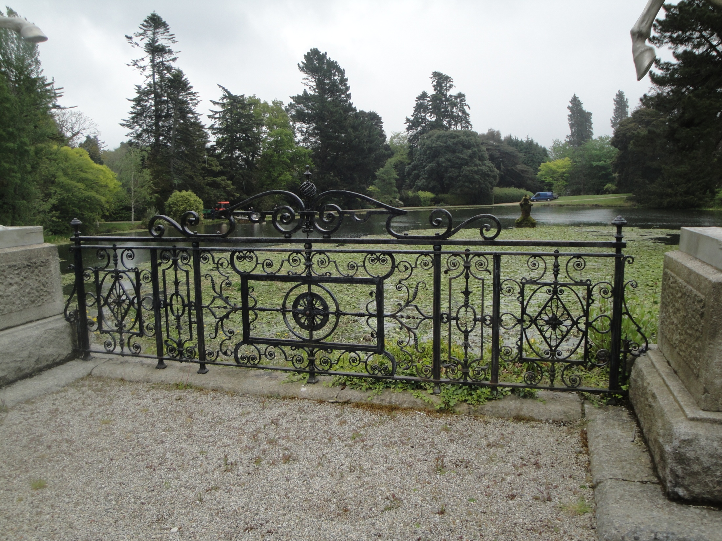
Notes:
Verja en el Lago

Slide 69
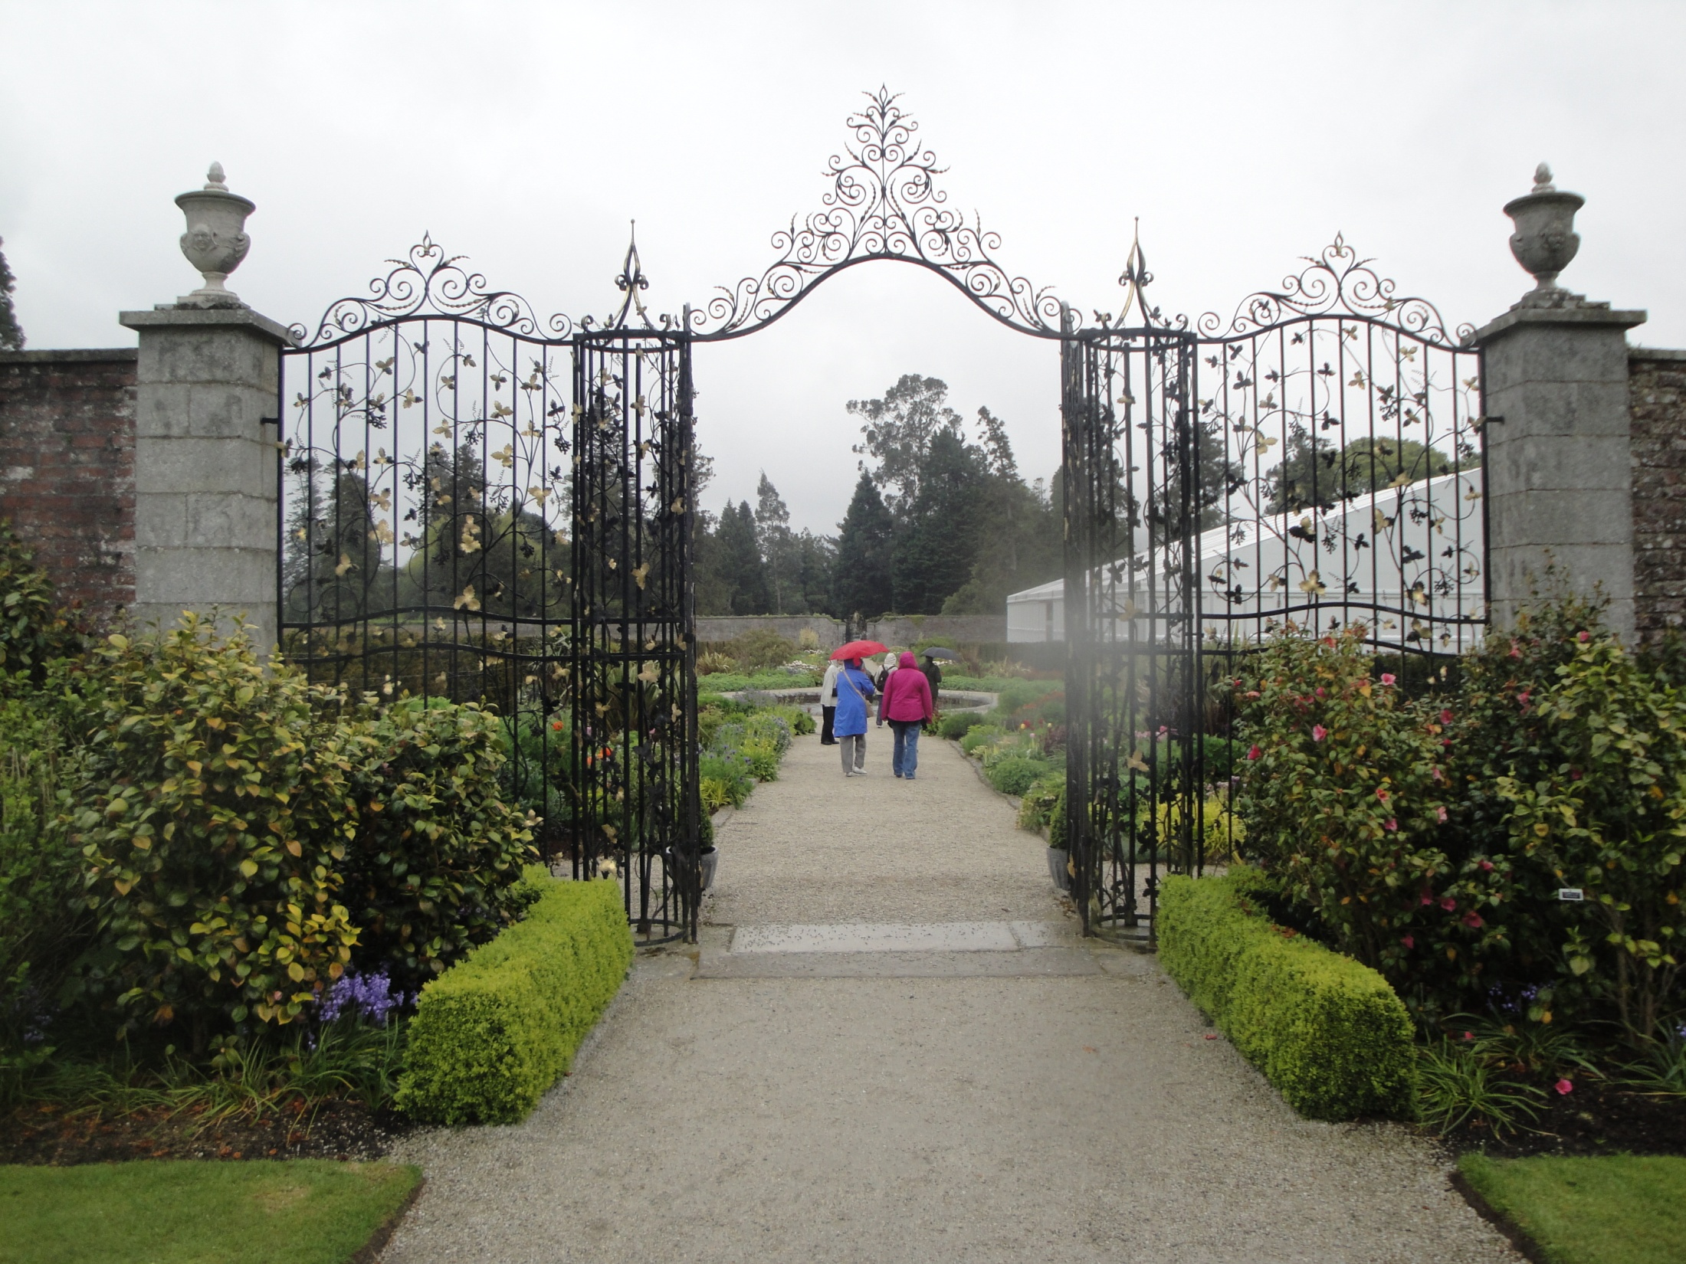
Notes:
Verja en el Walled Garden

Slide 70


Notes:
Verjas de entrada al Walled Garden

Slide 71

Notes:
Verjas

Slide 72

Notes:
Valle de la Torre

Slide 73

Notes:
Caballos alados

Slide 74

Notes:
Lago Triton

Slide 75

Notes:
Powescourt.-Pets Cementery

Slide 76

Notes:
Pets Cementery

Slide 77

Notes:
Lago Triton

Slide 78

Notes:
Jardín japonés

Slide 79

Notes:
Lago Triton

Slide 80

Notes:
Jardín japonés

Slide 81

Notes:
Lago Triton

Slide 82

Notes:
Lago Triton

Slide 83

Notes:
Lago Triton

Slide 84


Notes:
Cascada y paseo en el Bosque

Slide 85

Notes:
Powerscourt.-Parterres

Slide 86

Notes:
Powerscourt

Slide 87

Notes:
Parterre

Slide 88

Notes:
Parterres en primavera

Slide 89

Notes:
Parterres

Slide 90

Notes:
Pabellón Jardín Japones

Slide 91


Notes:
Esculturas de bronce

Slide 92

Notes:
Esculturas de bronce

Slide 93


Notes:
Esculturas de bronce

Slide 94


Notes:
Esculturas de mármol

Slide 95

Notes:
Banco en Walled Garden

Slide 96

Notes:
Banco

Slide 97

Notes:
Banco de hierro

Slide 98

Notes:
Fuente adosada

Slide 99

Notes:
Fuente adosada

Slide 100


Notes:
Fuente y Reloj de sol

Slide 101


Notes:
Jarrones decorativos

Slide 102

Notes:
Copas de remate

Slide 103

Notes:
Estatuas y jarrones

Slide 104

Notes:
Jarrones

